Slide 1
?

Slide 2
WHERE I BELONG

Slide 3
миллениалы

Slide 4
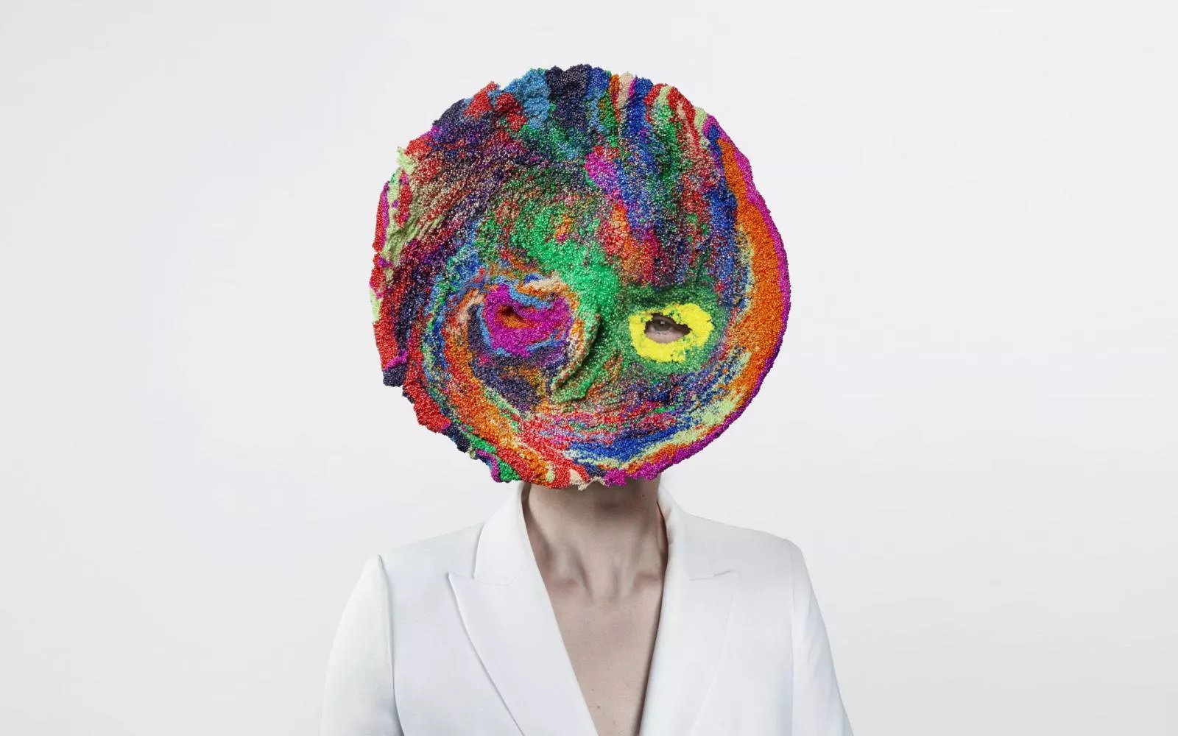

Slide 5
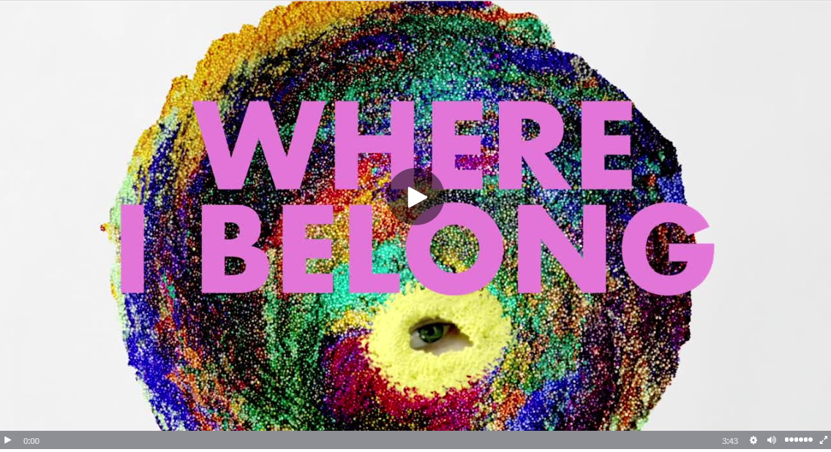

Slide 6
One size does not fit all

Slide 7
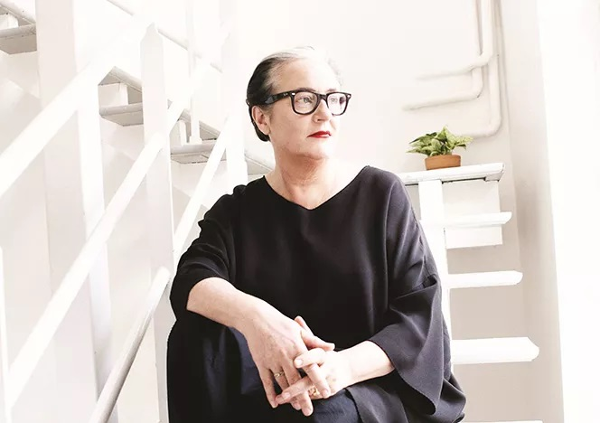
Ли Эделькорт

Slide 8
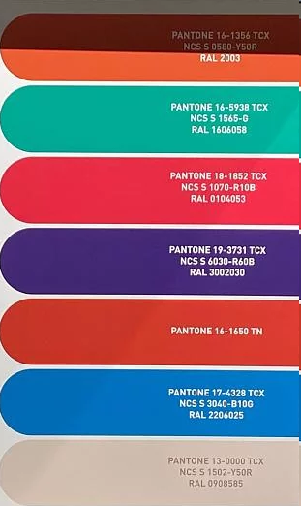
MAXIMUM GLAM
превращает гламурную жизнь в технически подкованную
Современный гедонизм,
шик кабаре,
эстетика театра.
Текстиль:
принцип «больше значит больше».
Эффектные градиенты,
сложные текстуры,
фантастические принты соседствуют с самыми разнообразными материалами, среди которых особенно выделяются искусственный мех и бархат.
Броская китчевая палитра основана на шиммерах и блюрах.

Slide 9
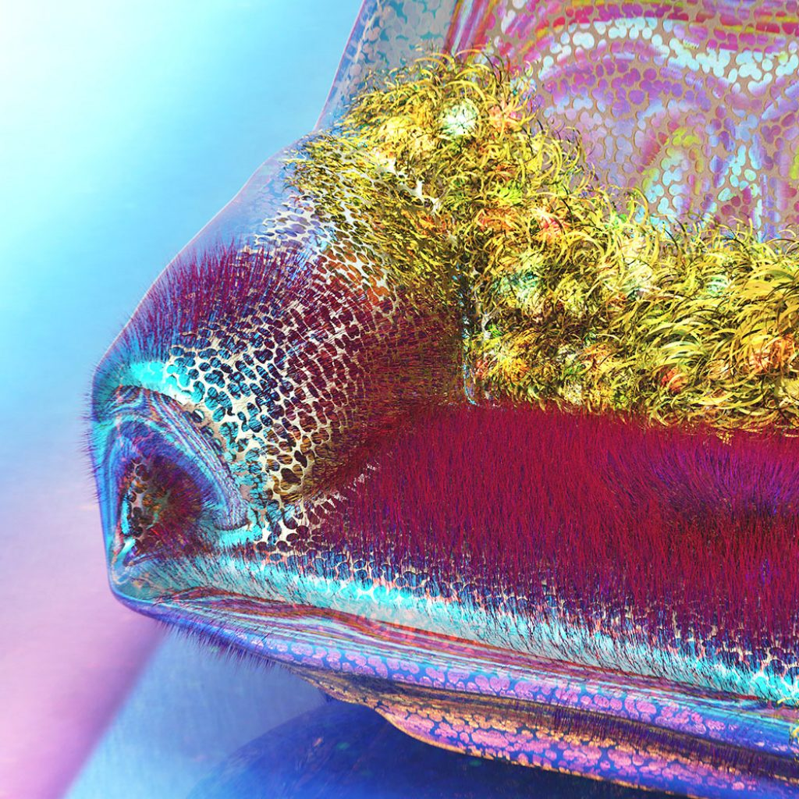

Slide 10
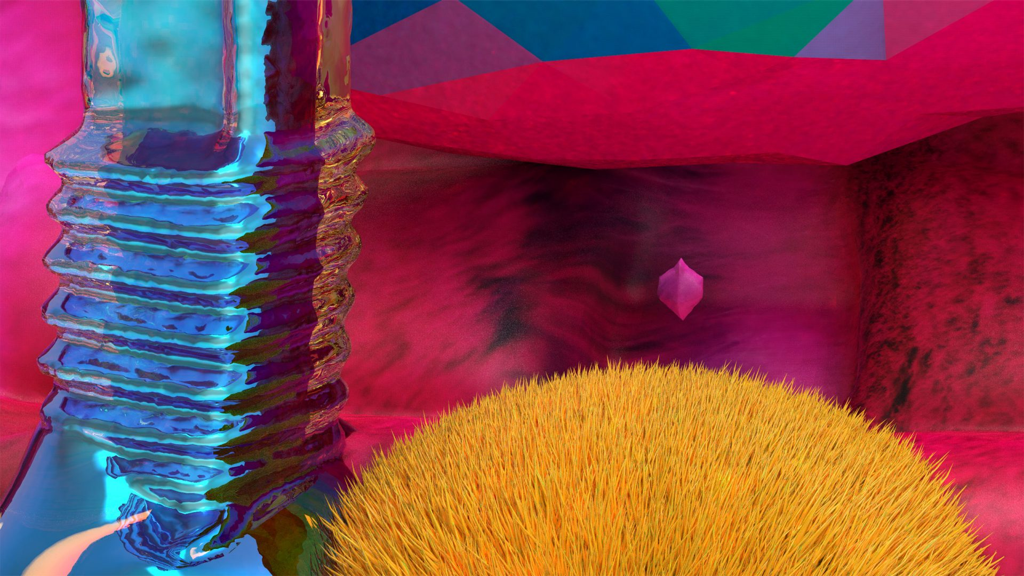

Slide 11
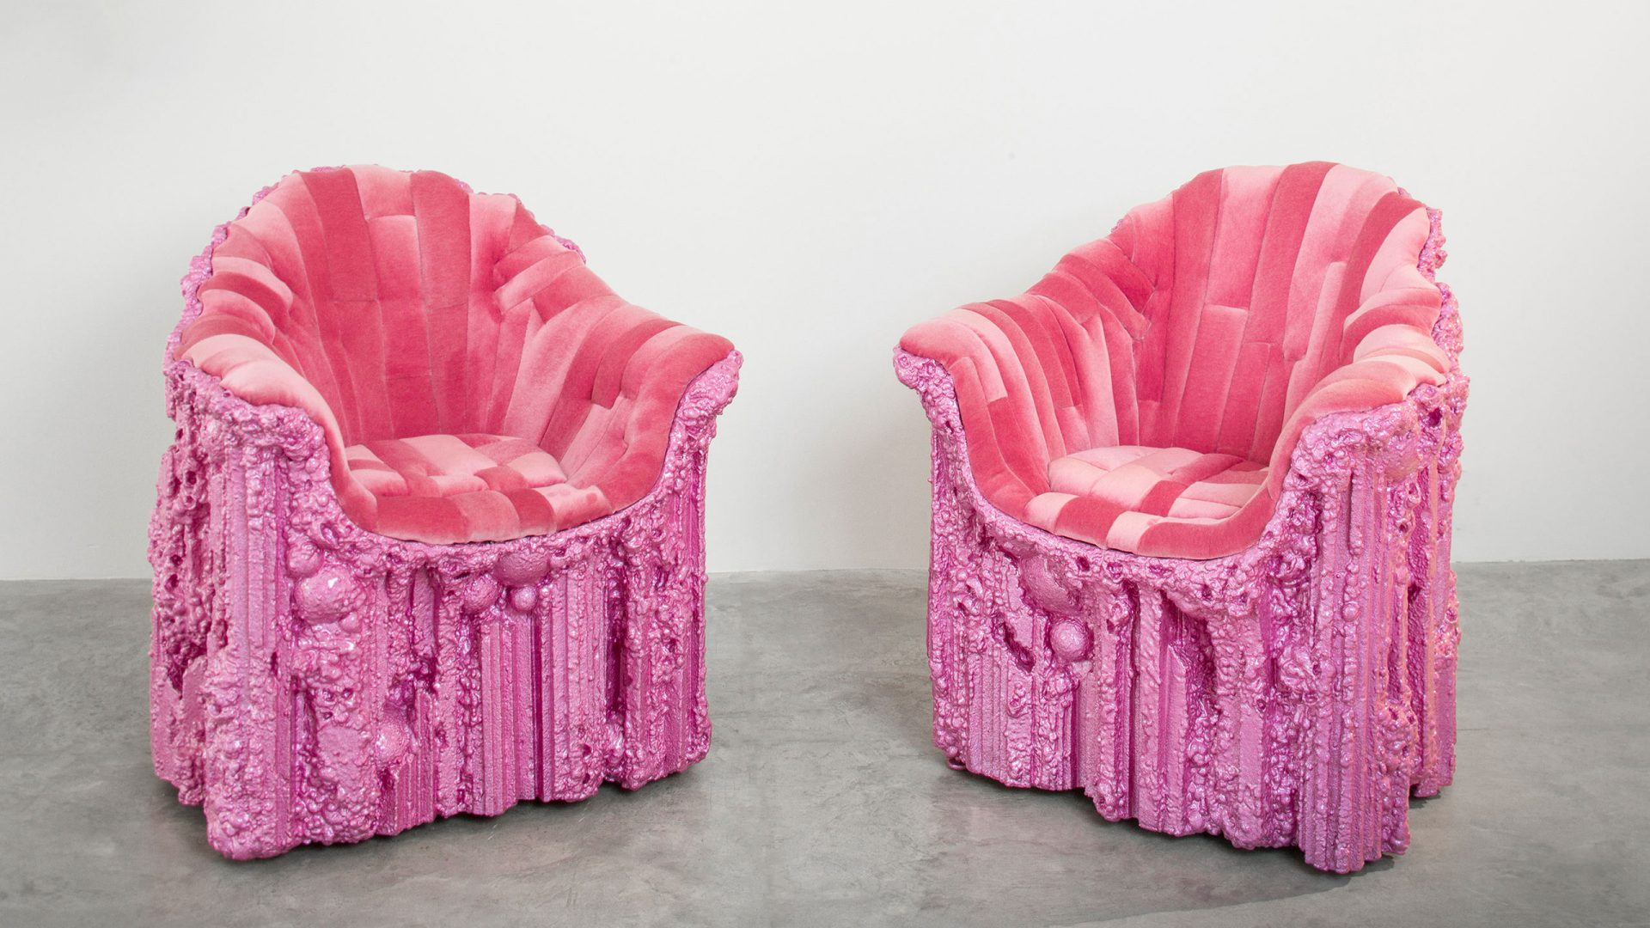

Slide 12
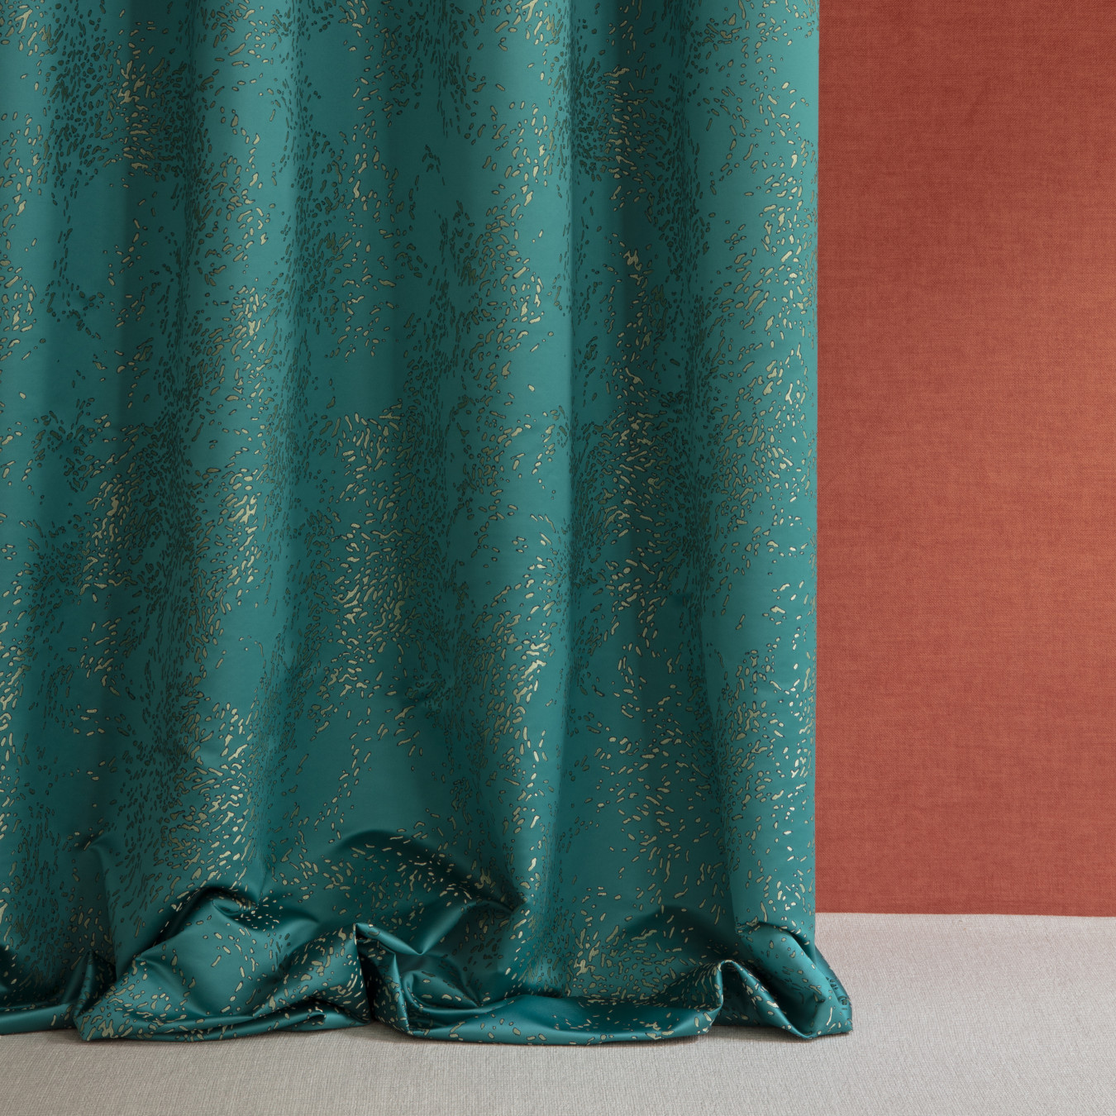

Slide 13
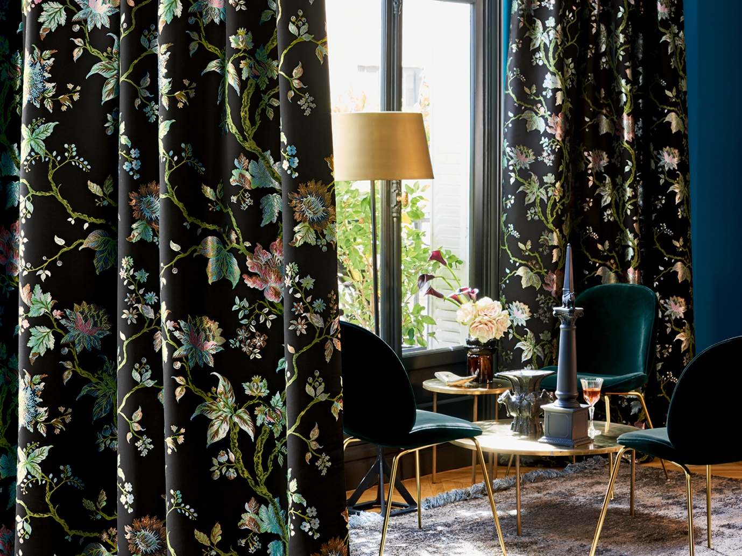

Slide 14
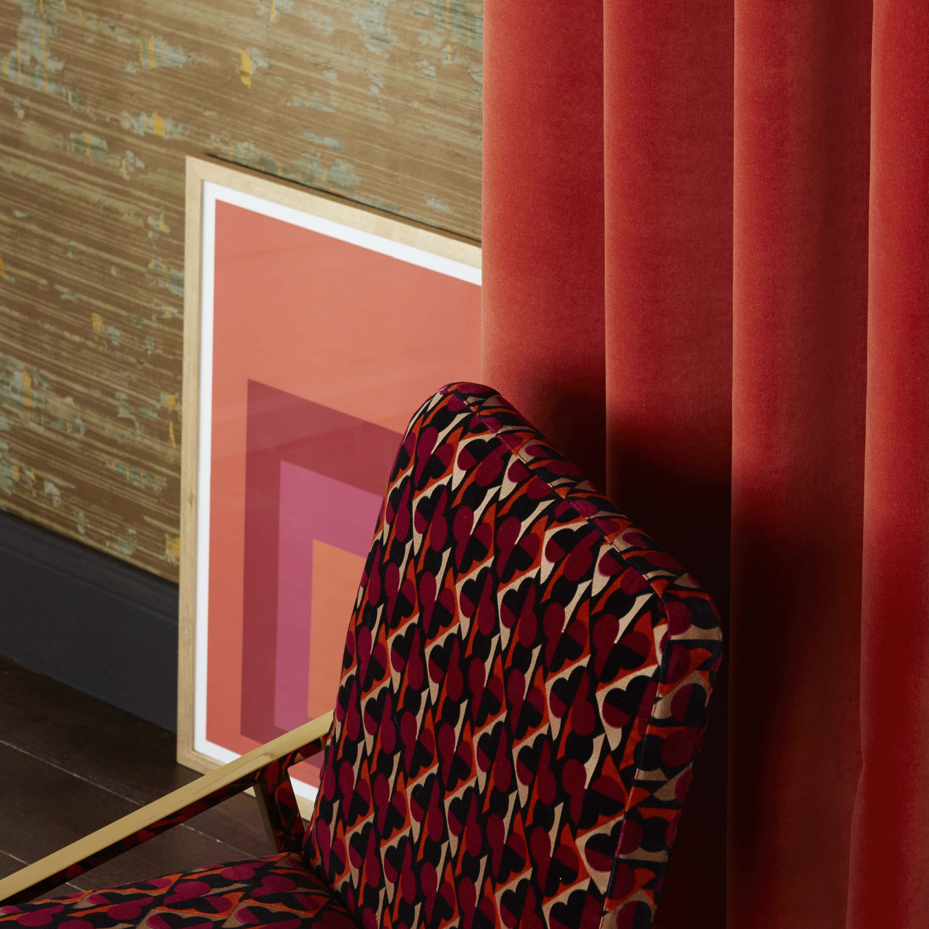

Slide 15
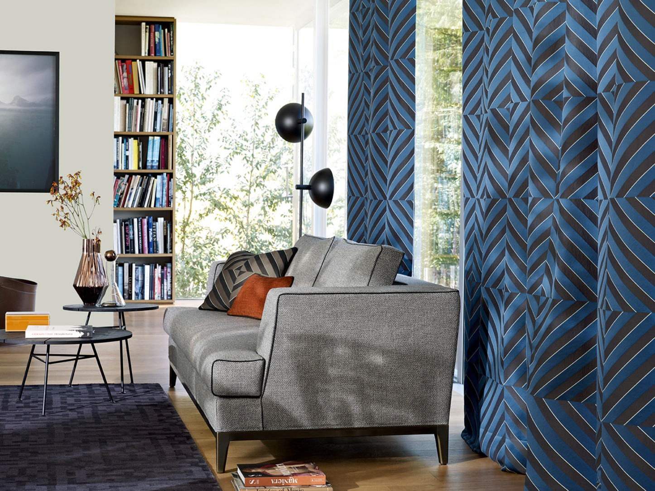

Slide 16
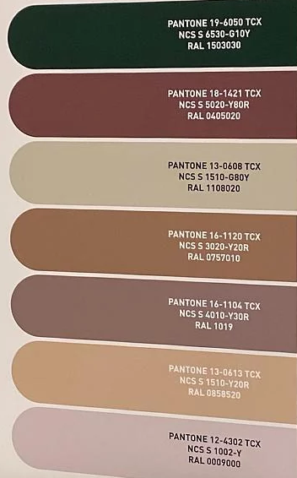
PURE SPIRITUAL
находит баланс в природе и мистике
Идеалисты
Совершенство,
«чистота», связь с природой.
Органические материалы и текстиль, натуральное происхождение.
Поверхности и фактуры с несовершенствами и изъянами.
Цветовая палитра логична:
терракота,
охра
…натуральные оттенки.

Slide 17
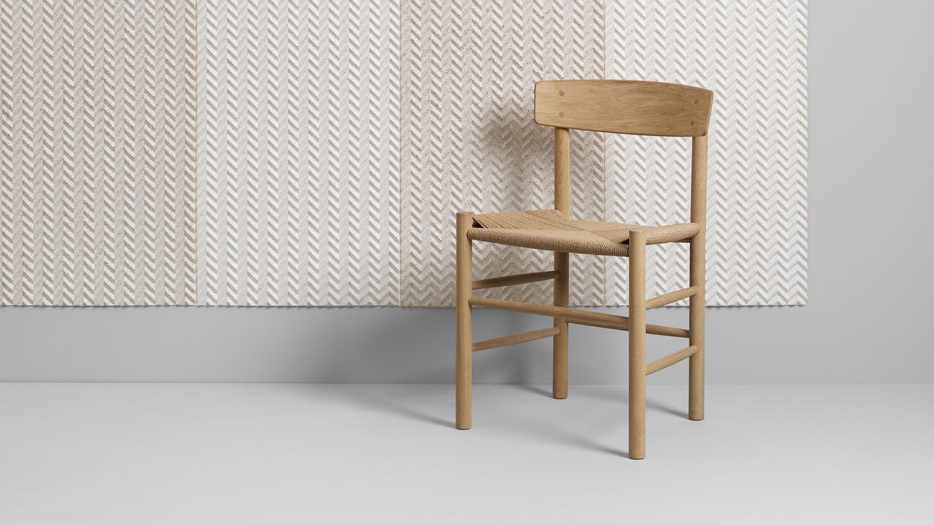

Slide 18
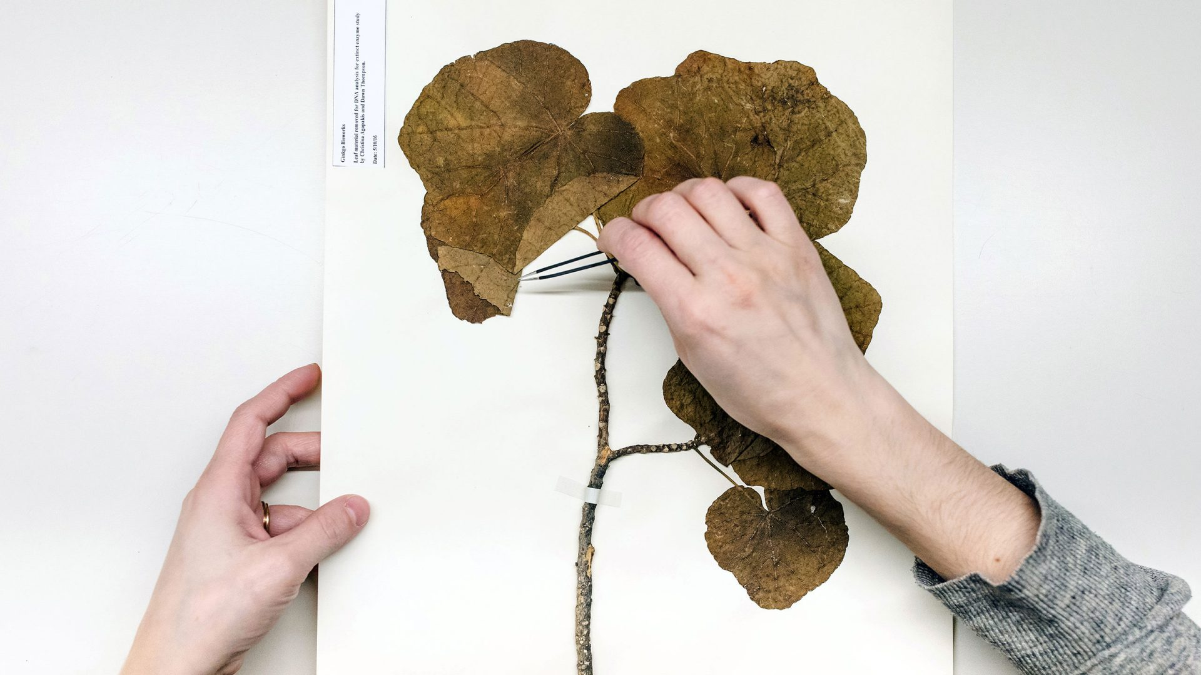

Slide 19
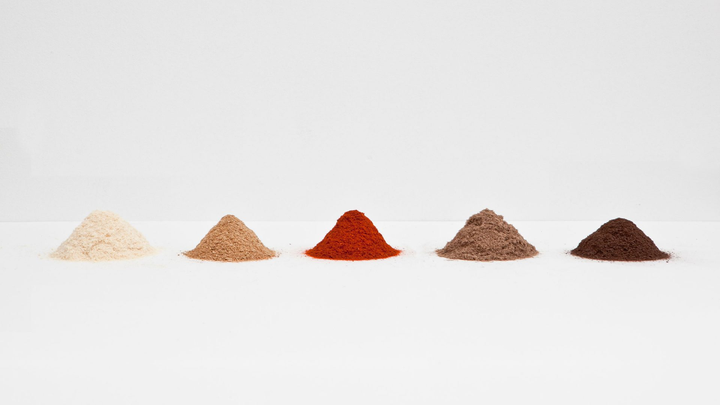

Slide 20
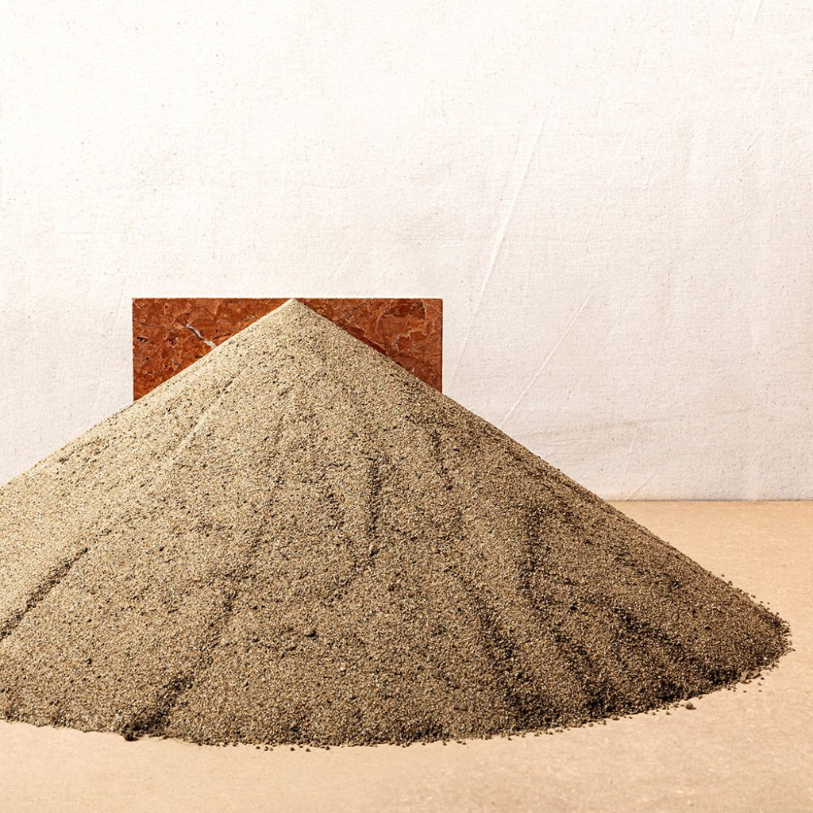

Slide 21
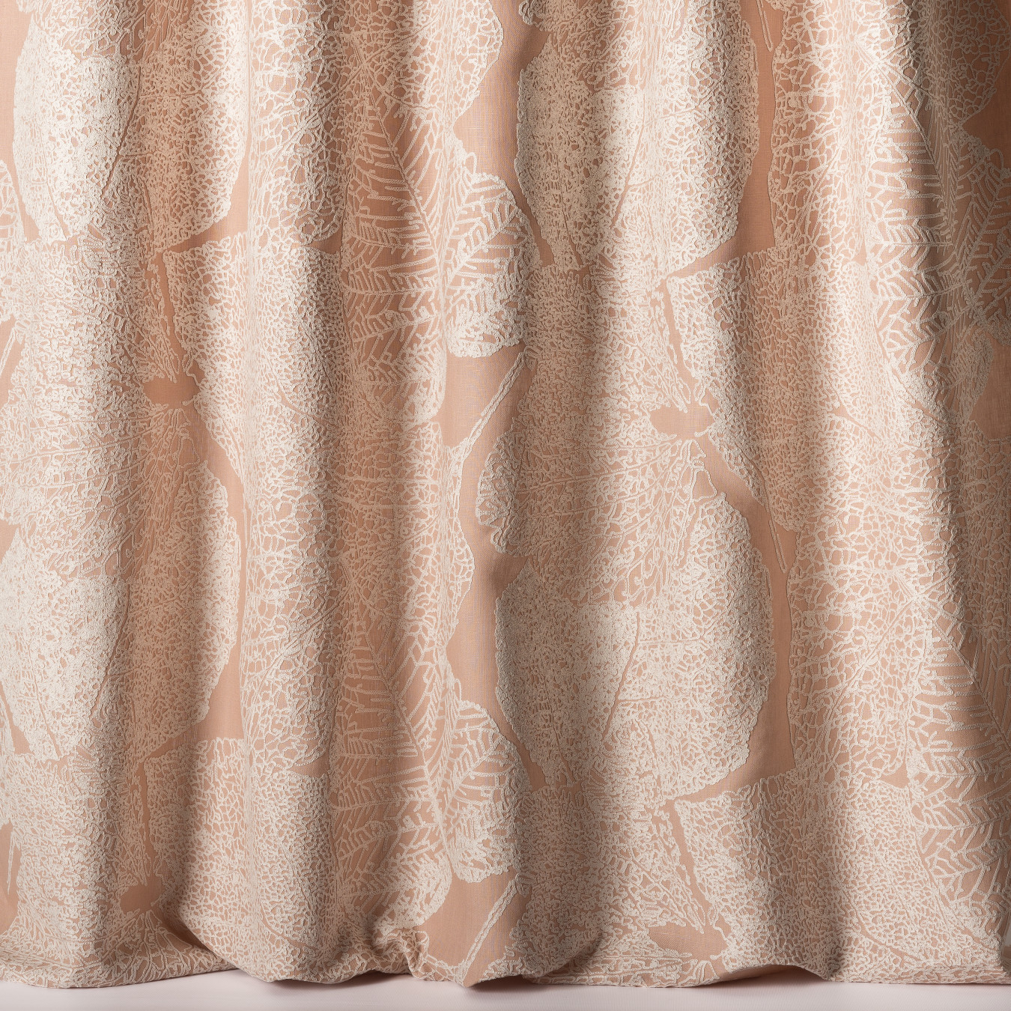

Slide 22
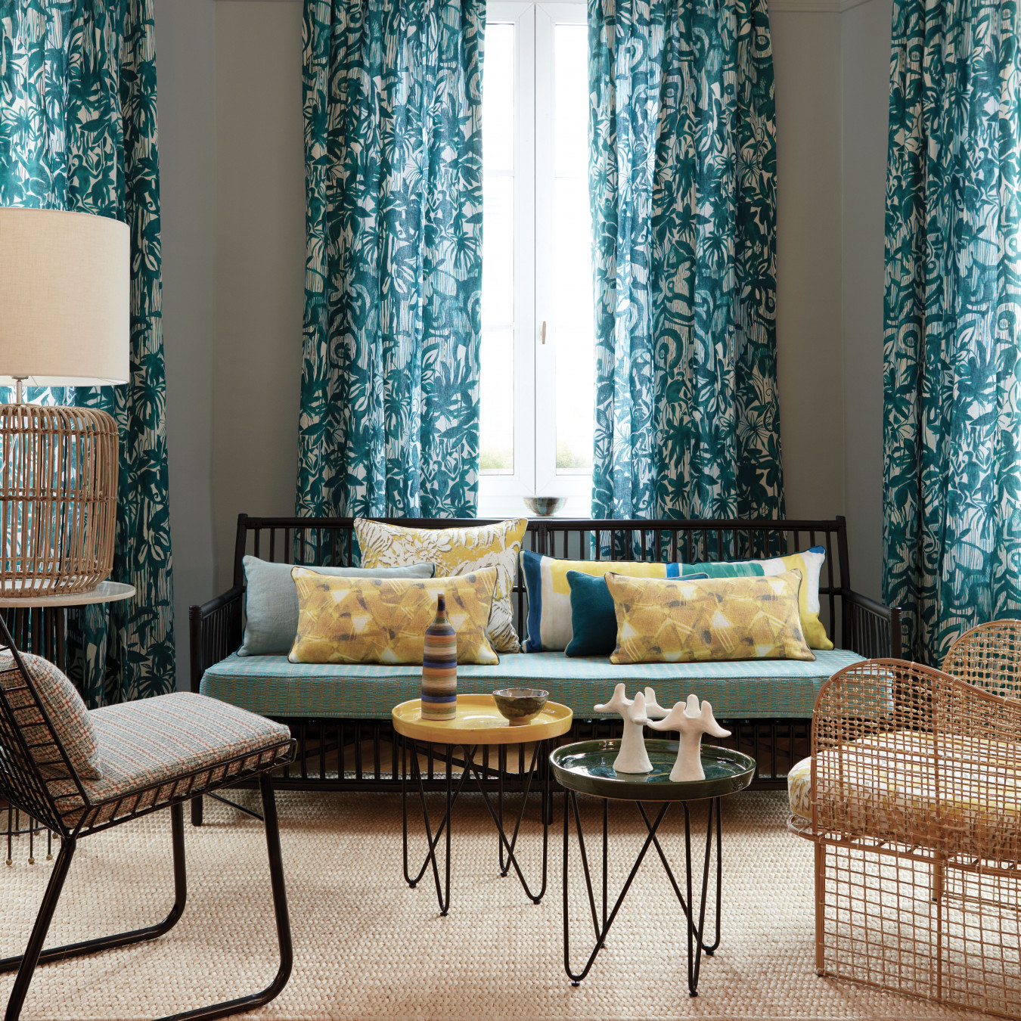

Slide 23
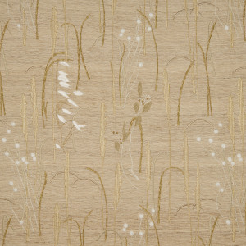

Slide 24
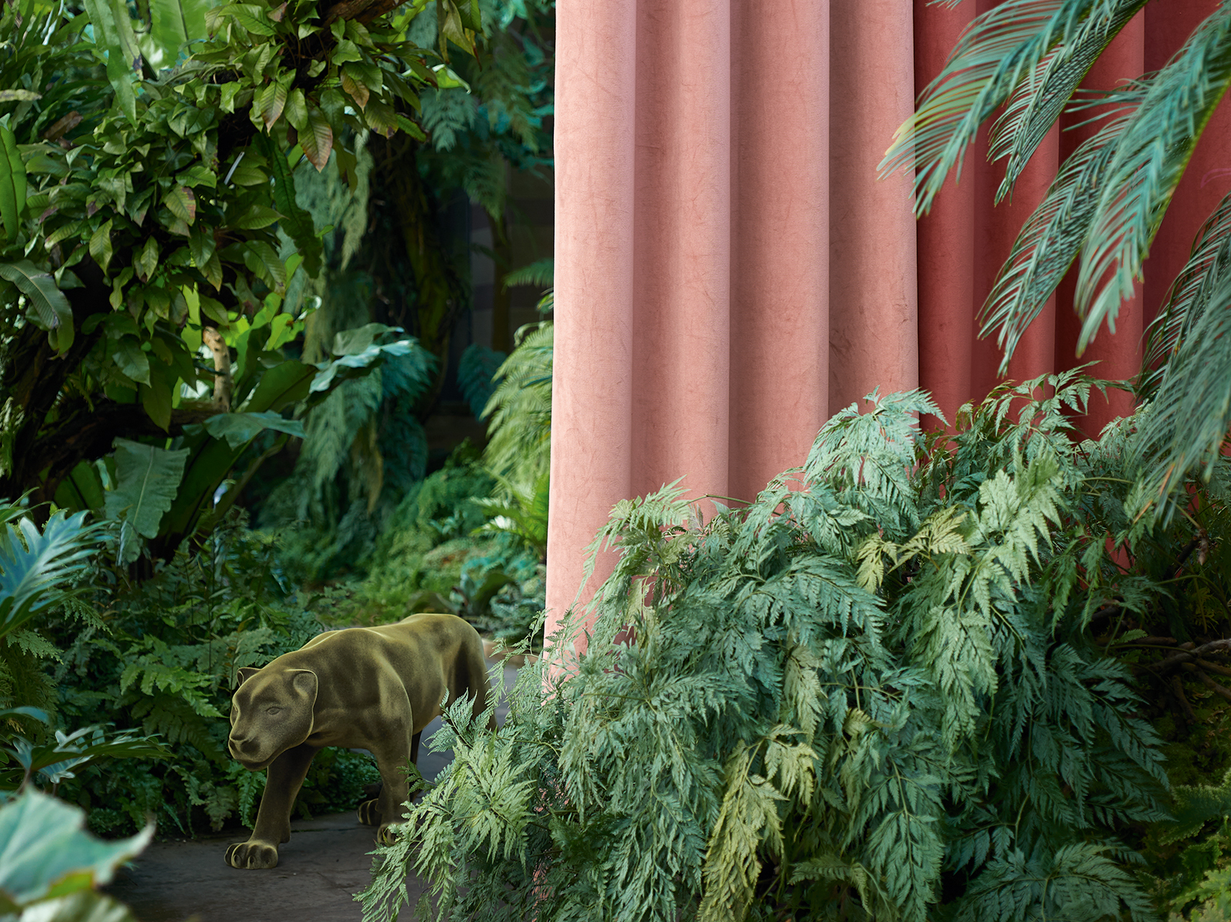

Slide 25
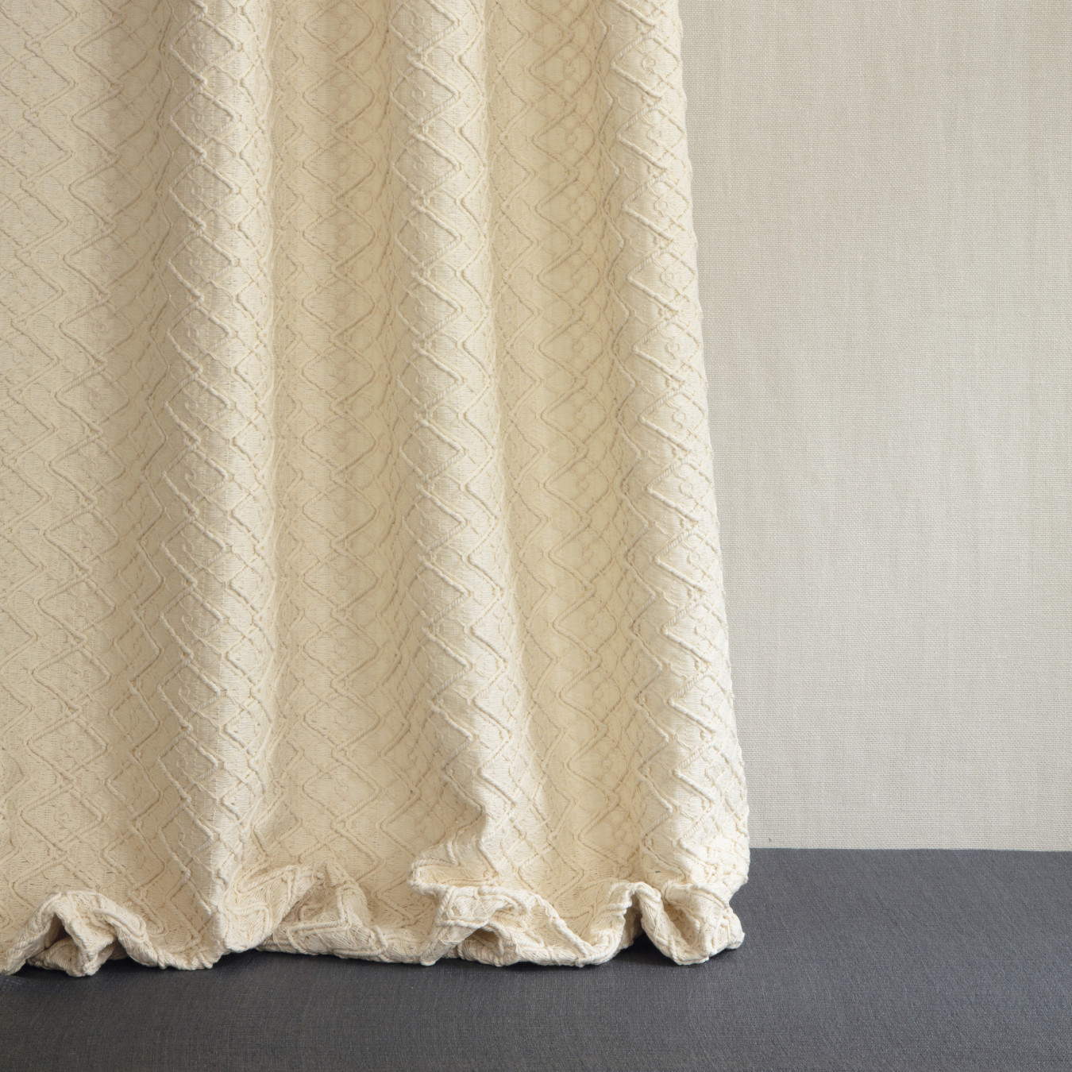

Slide 26
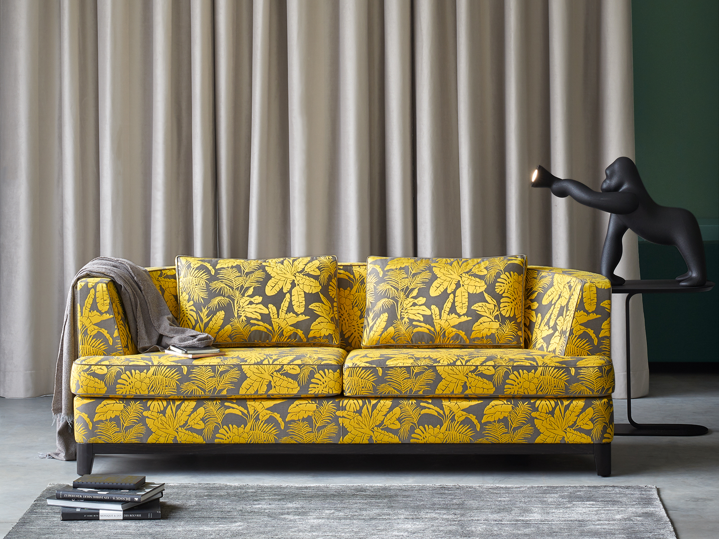

Slide 27
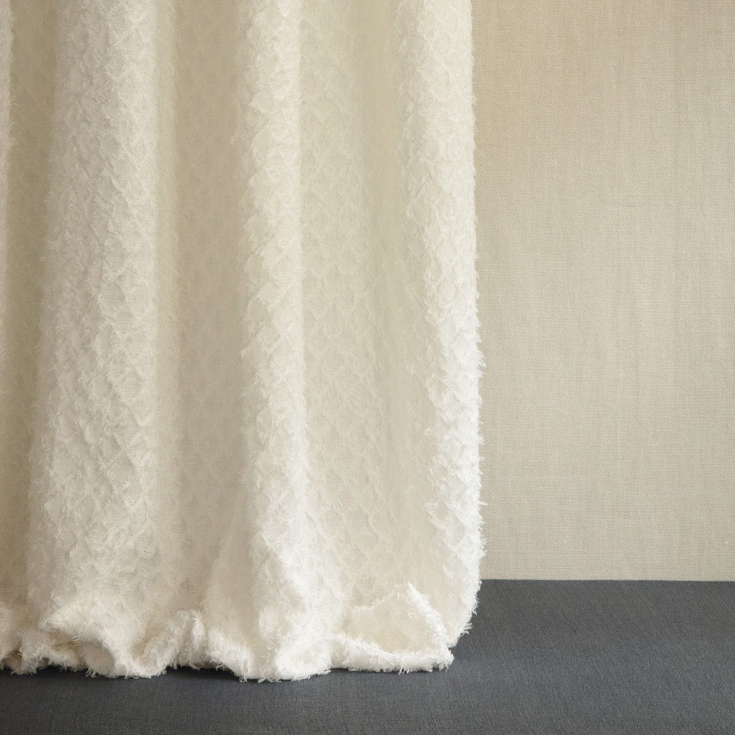

Slide 28
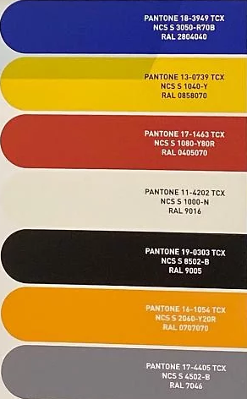
ACTIVE URBAN
ценит утилитарные, адаптируемые решения
Городские жители
Урбанисты
Динамичная окружающая среда.
Поиск утилитарных, адаптируемых решений.
В цене технические характеристики предметов и доступные и возобновляемые ресурсы. Ключевой принцип:
Функциональность + экстетика.
Гибридный текстиль и искусственные технологичные ткани с гладкой поверхностью и всем разнообразием графических текстур и замысловатых принтов.
В основе палитры — глубокий синий, асфальтово-серый и насыщенный желтый.

Slide 29
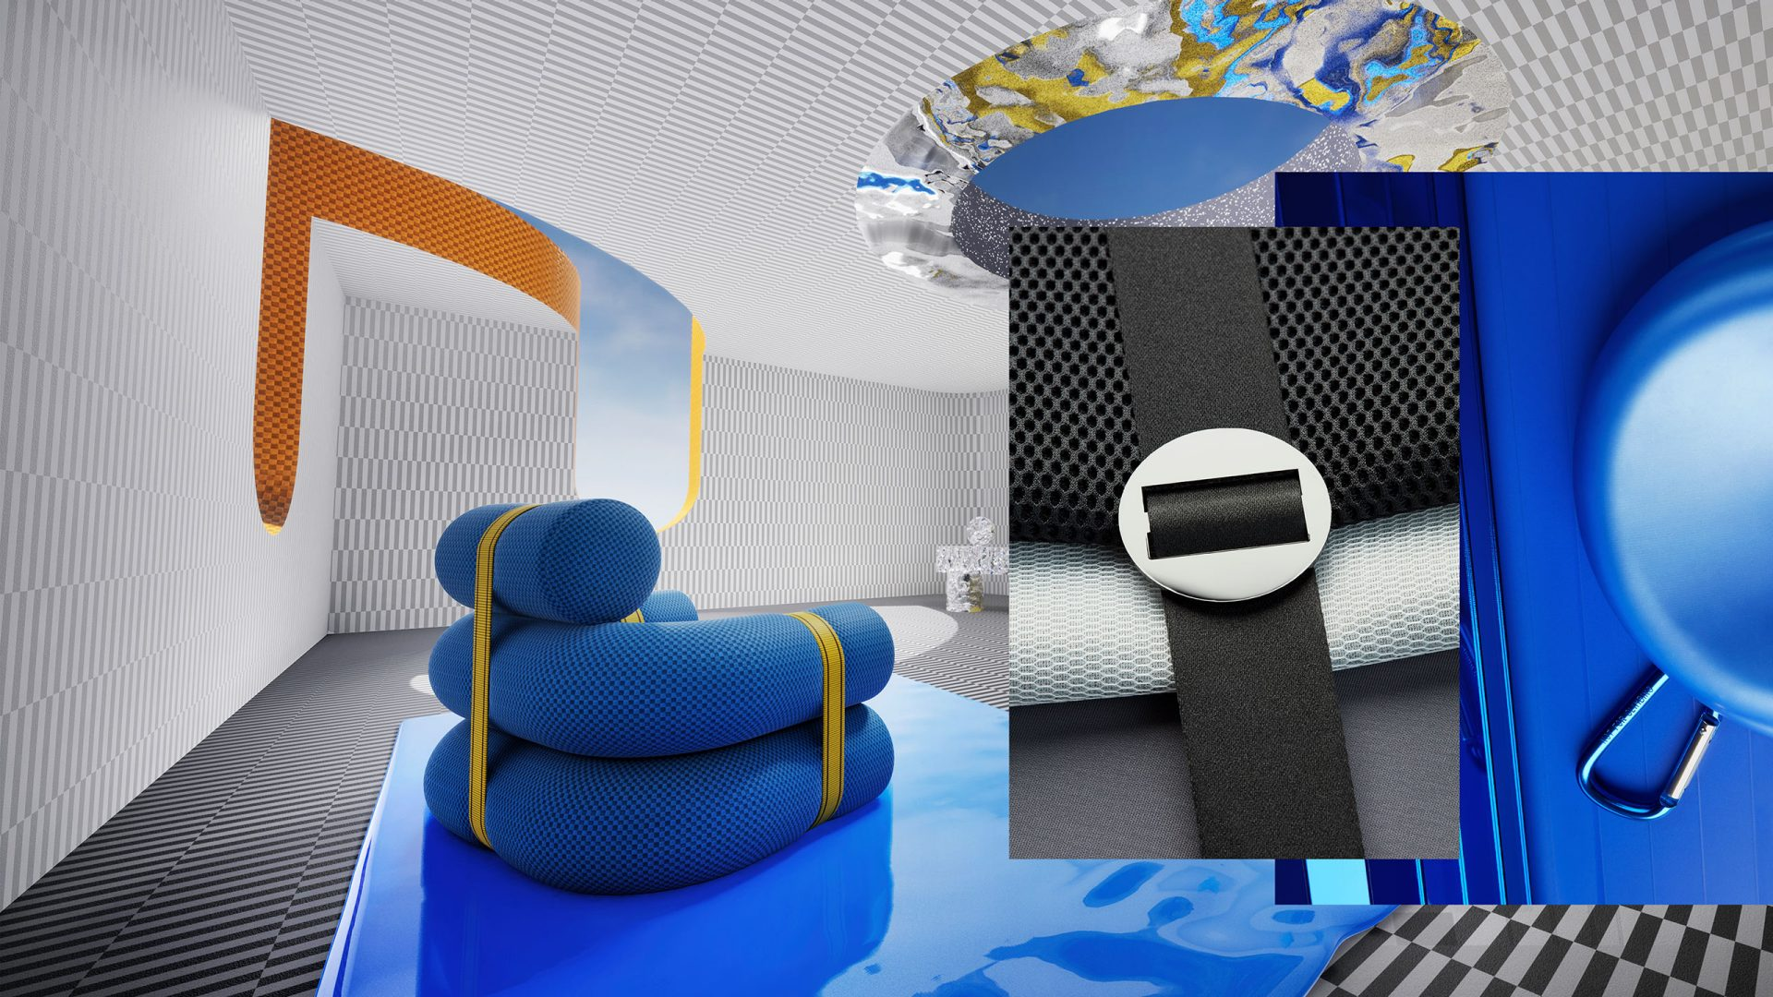

Slide 30
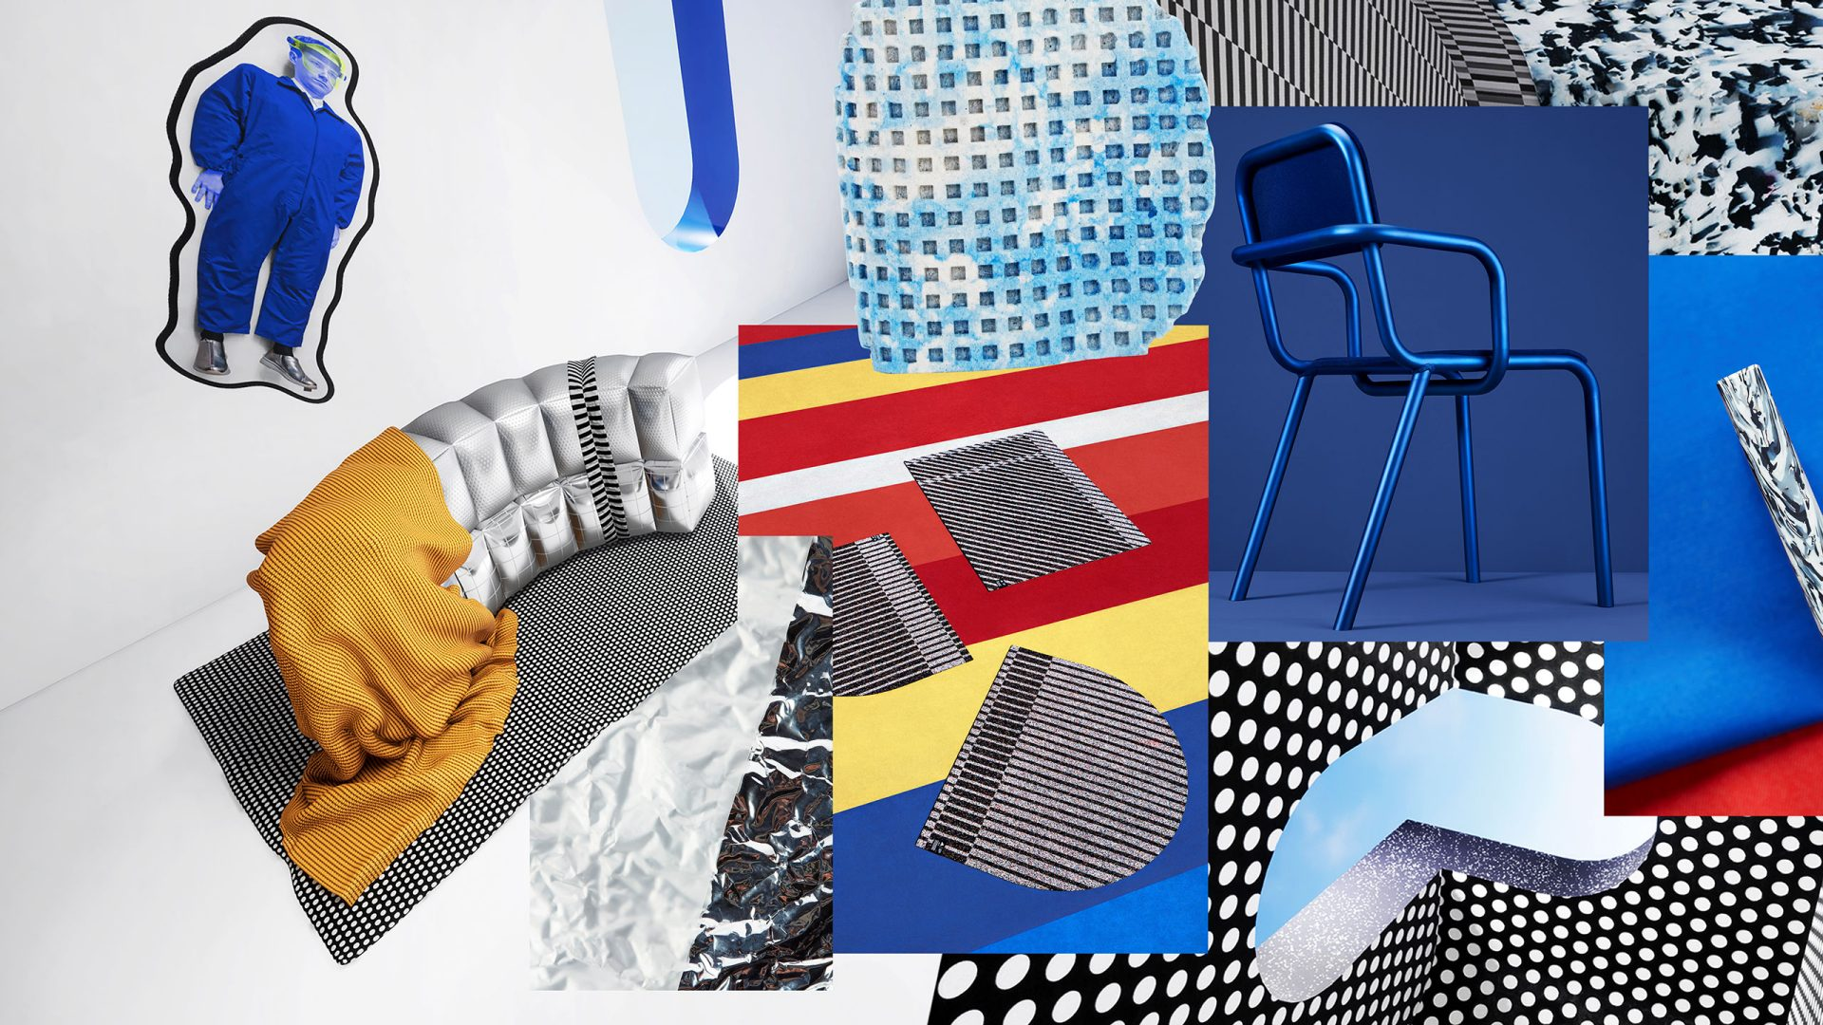

Slide 31
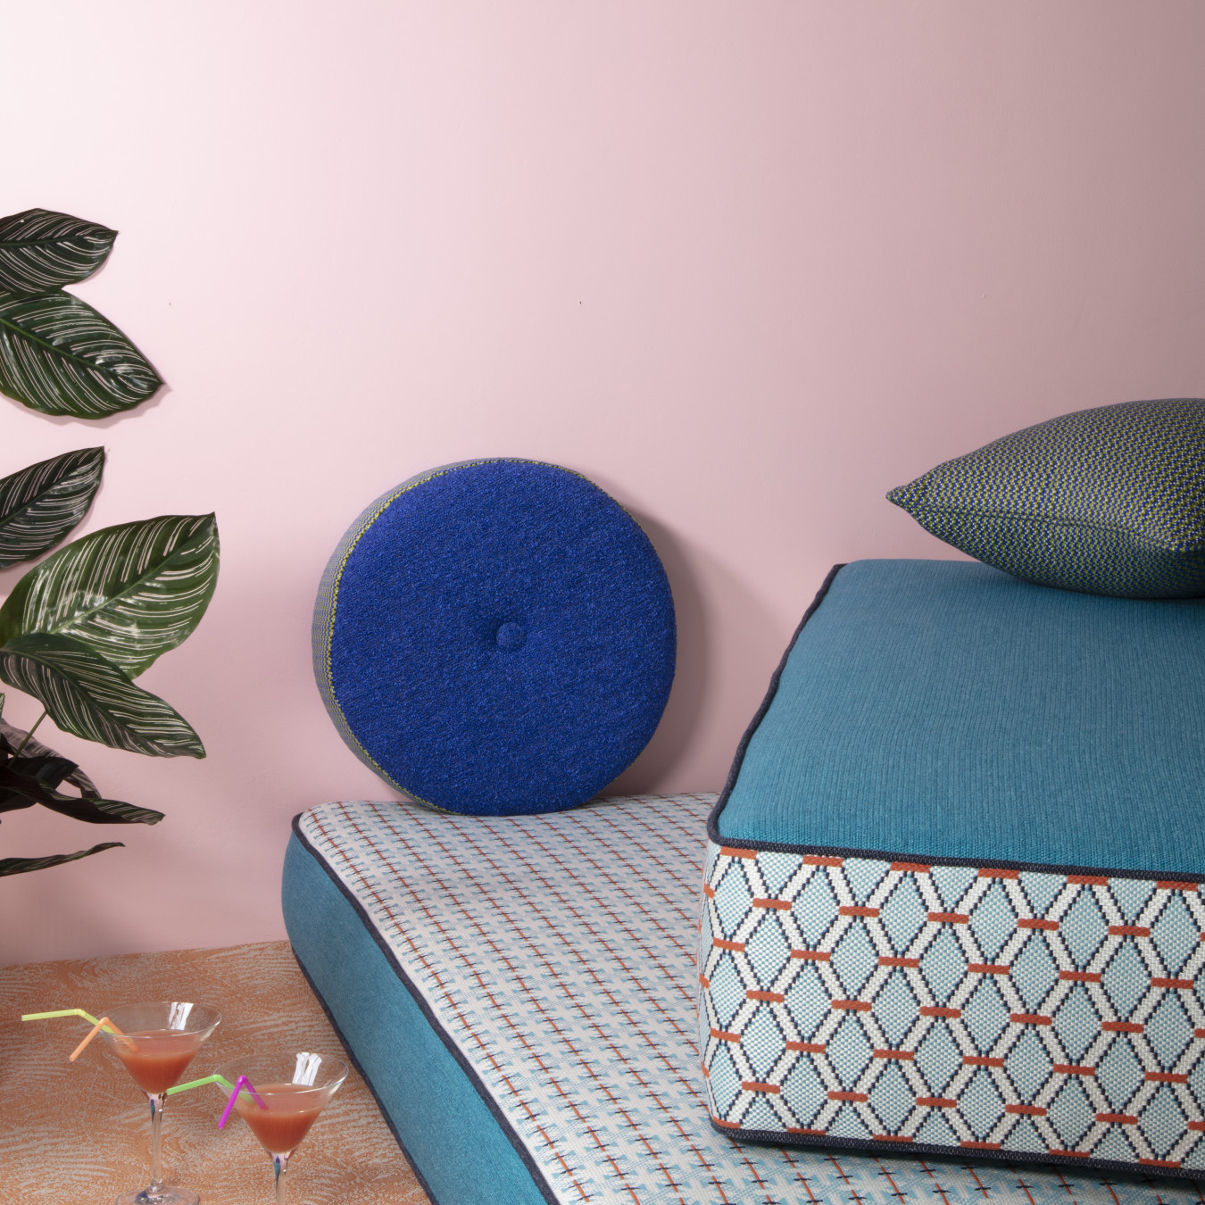

Slide 32
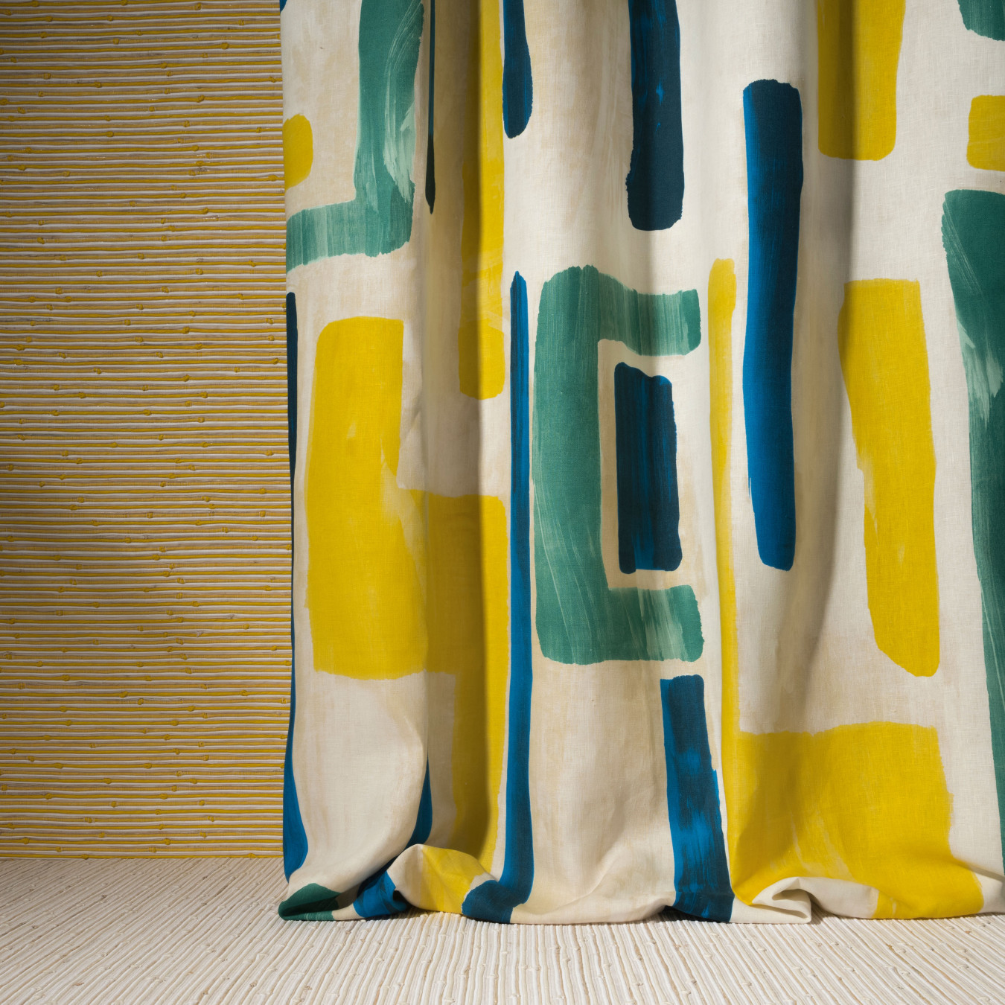

Slide 33
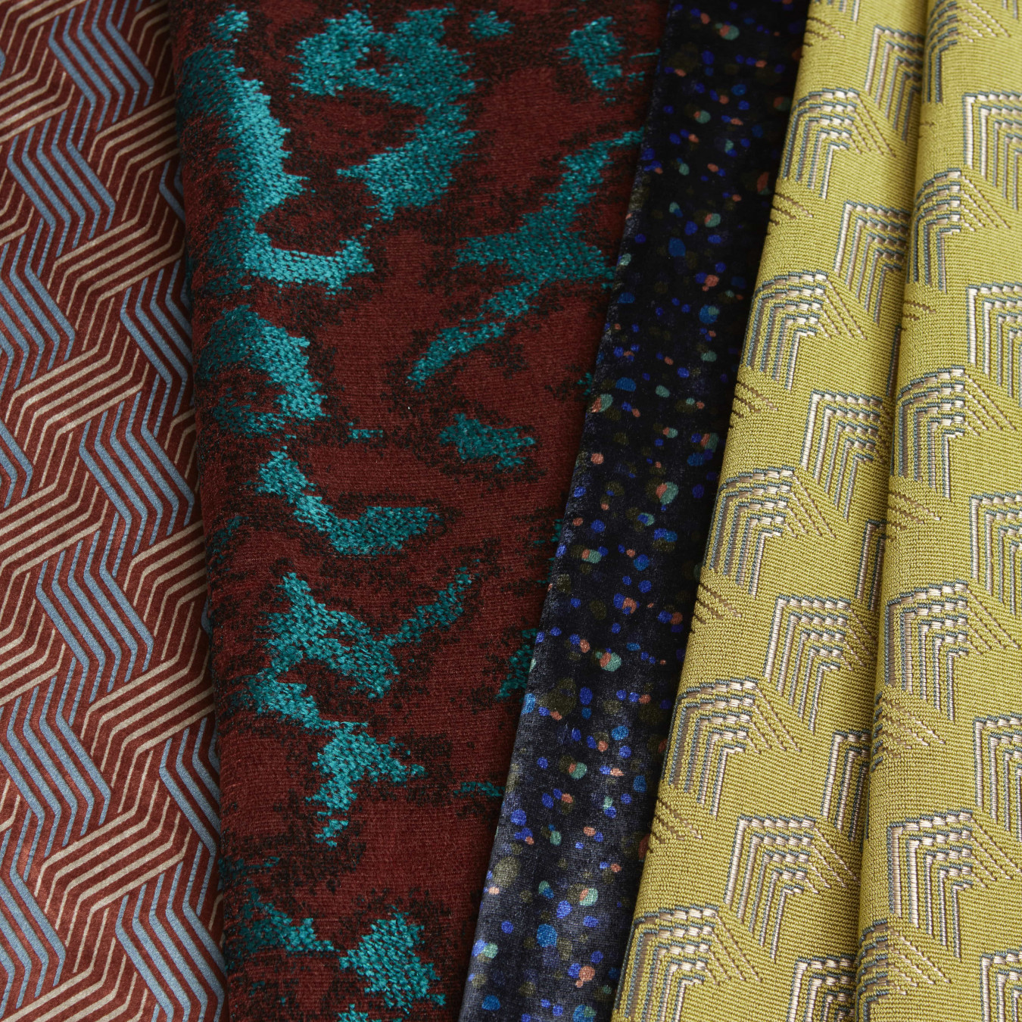

Slide 34
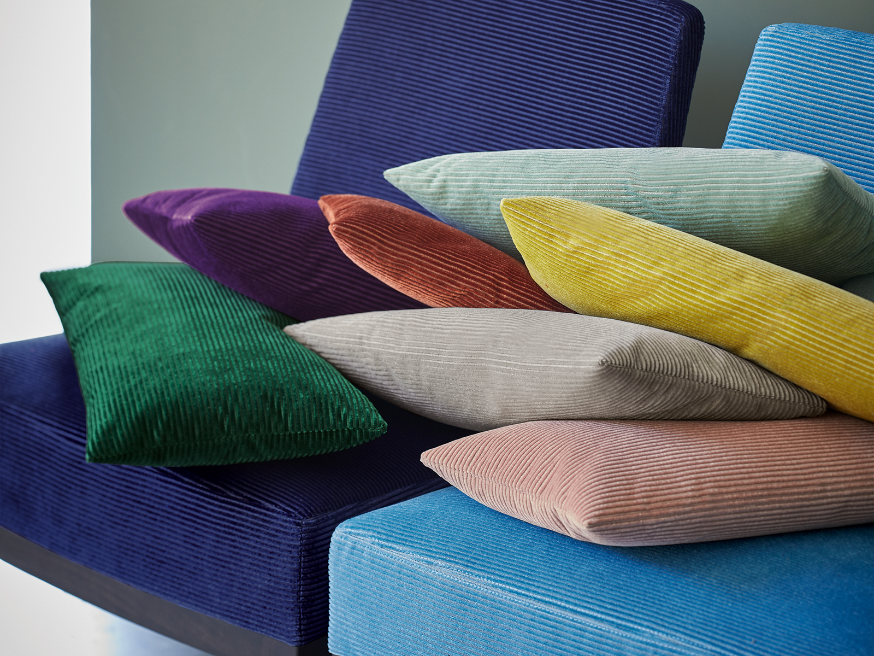

Slide 35
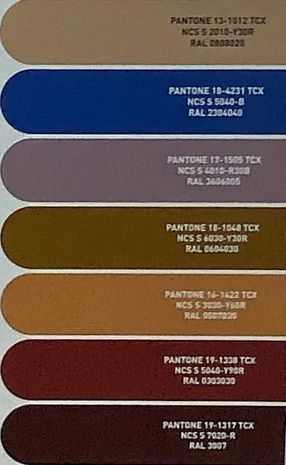
HERITAGE LUX
отмечает богатое историческое наследие
Истоки и тяготение к ушедшим эпохам.
Любовь к великолепию, роскошной отделке и слегка перенасыщенному декору.
Палитра с будуарным кроваво-красным, сапфировым и блестящим перламутром.

Slide 36
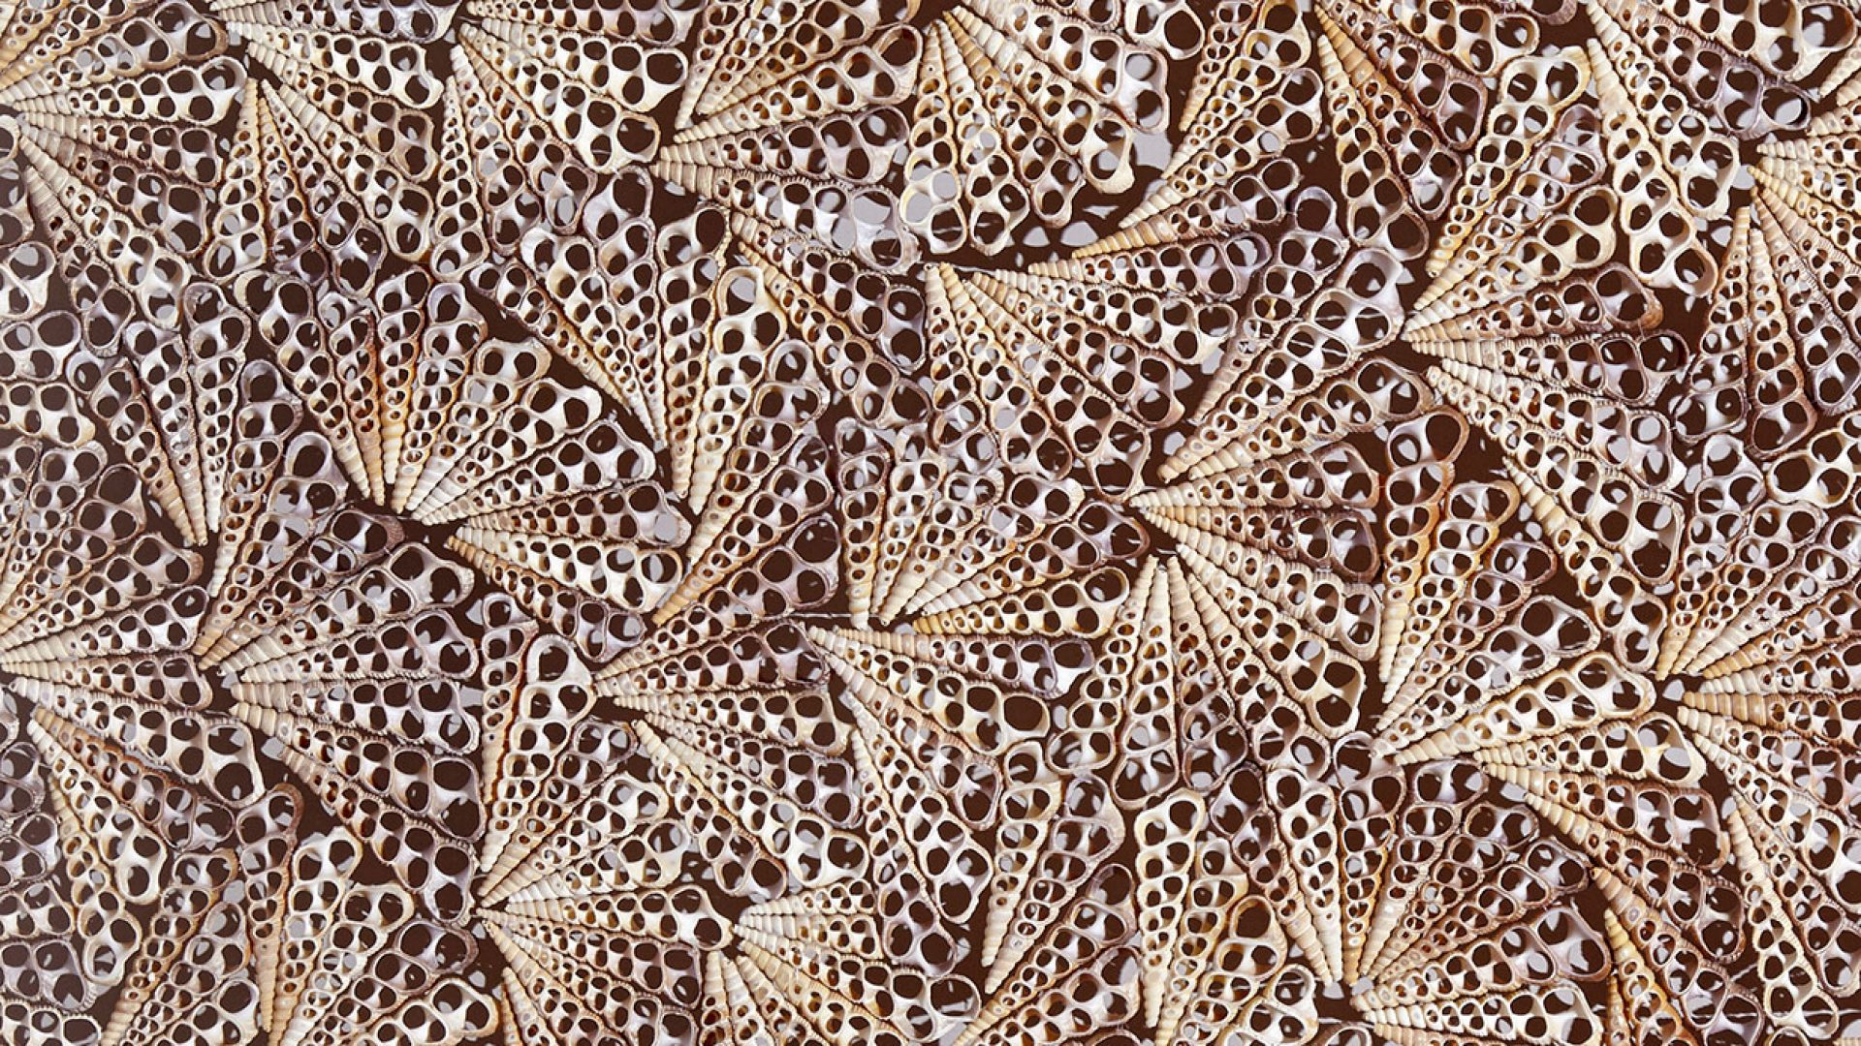

Slide 37
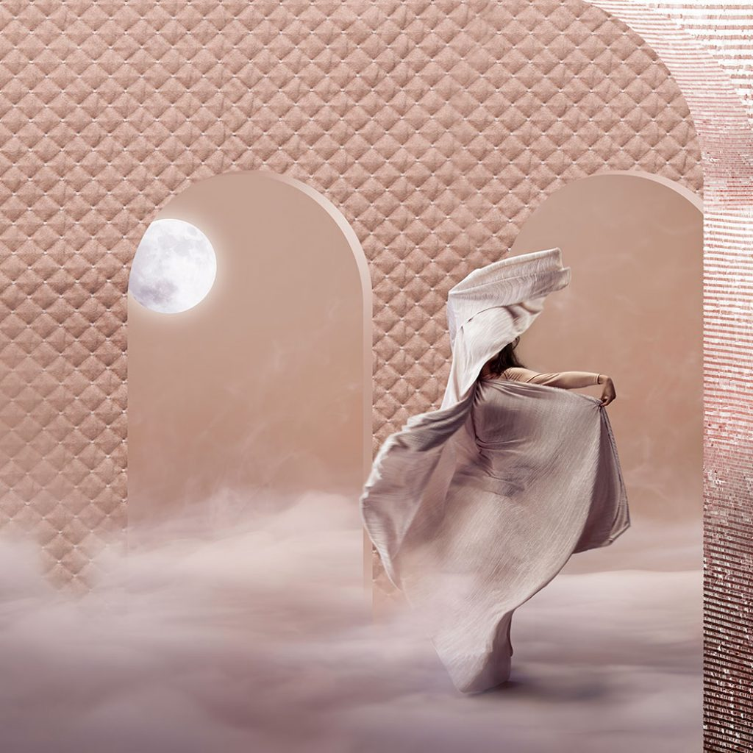

Slide 38
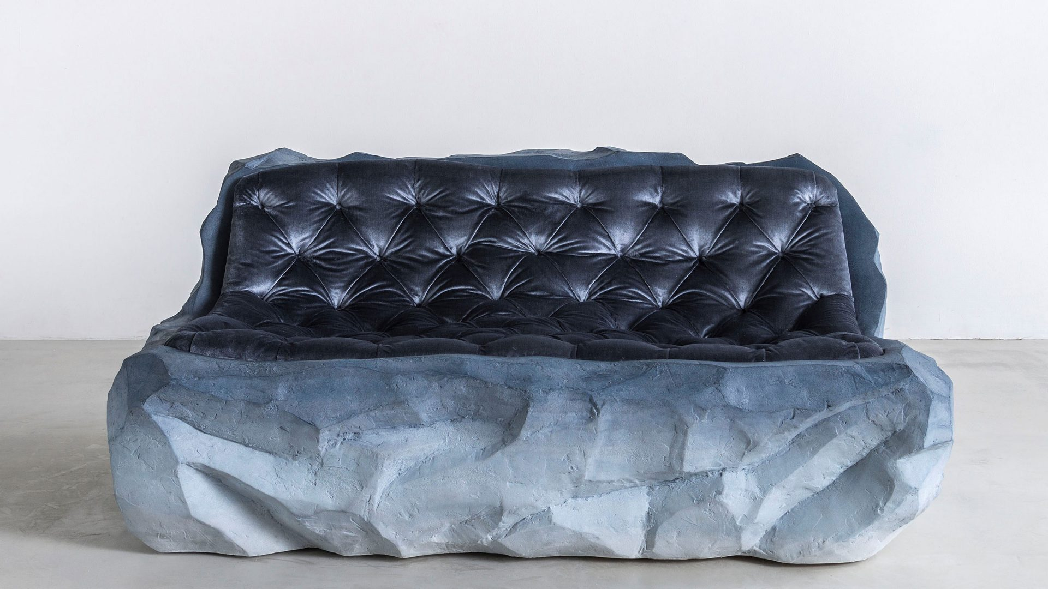

Slide 39
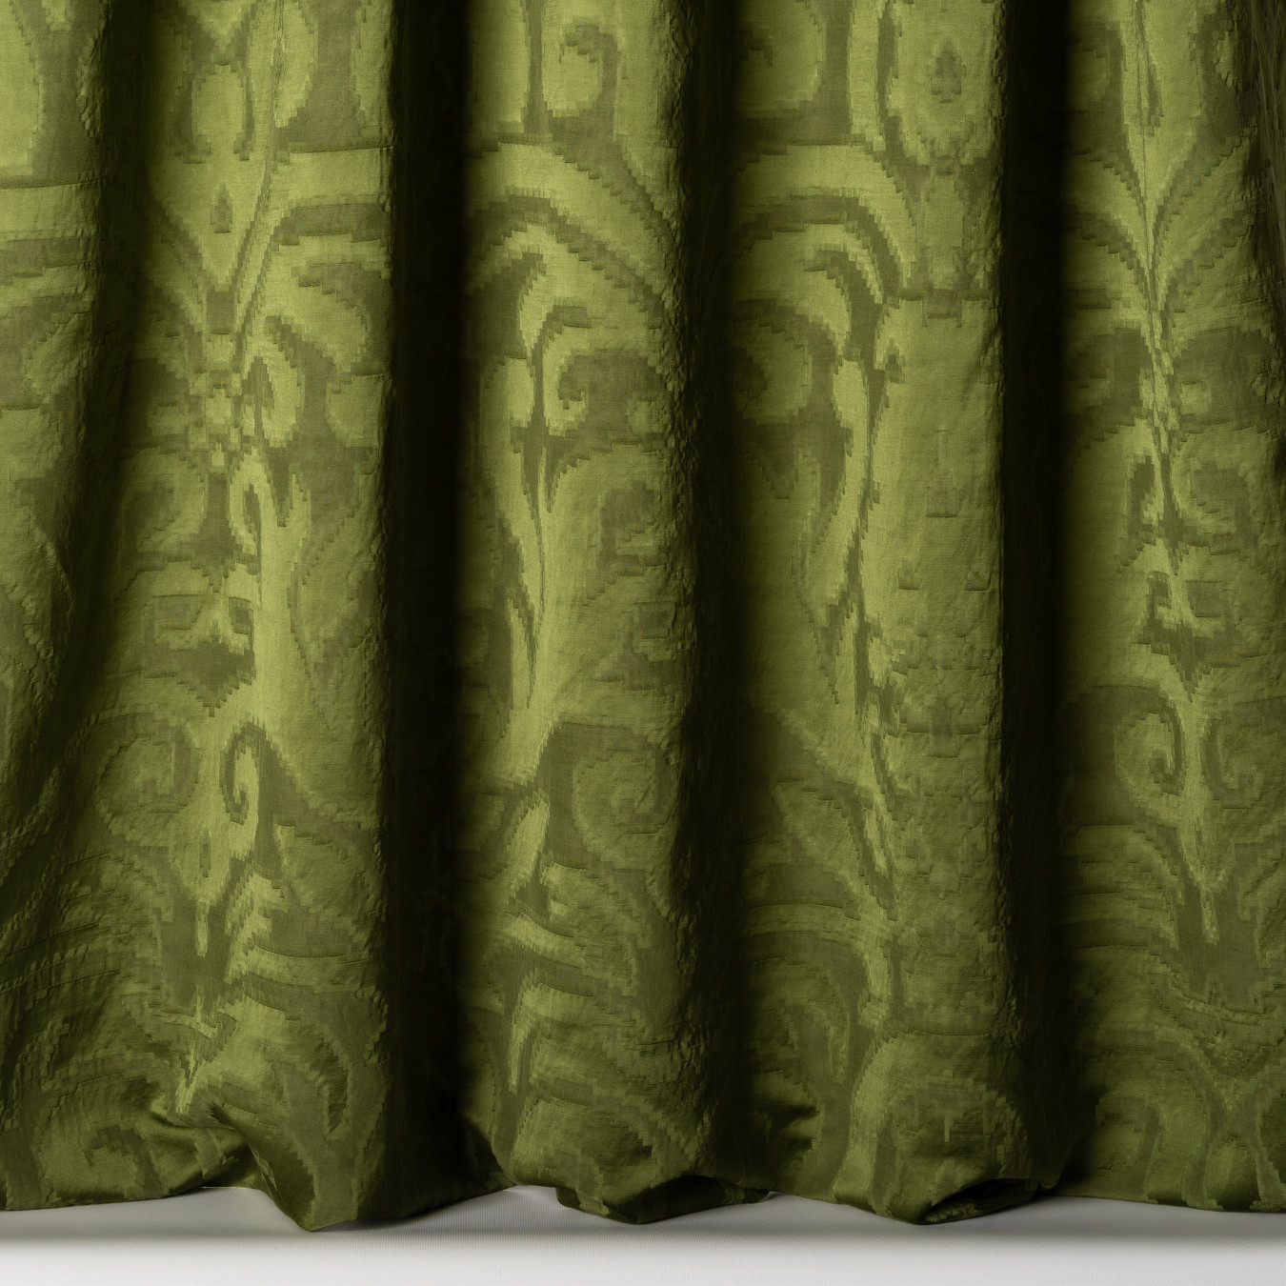

Slide 40
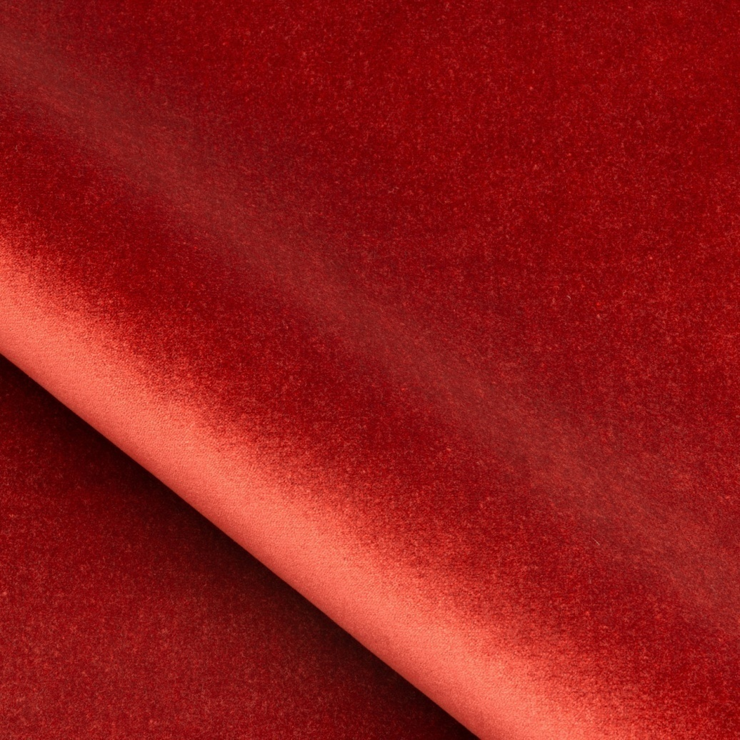



Slide 41
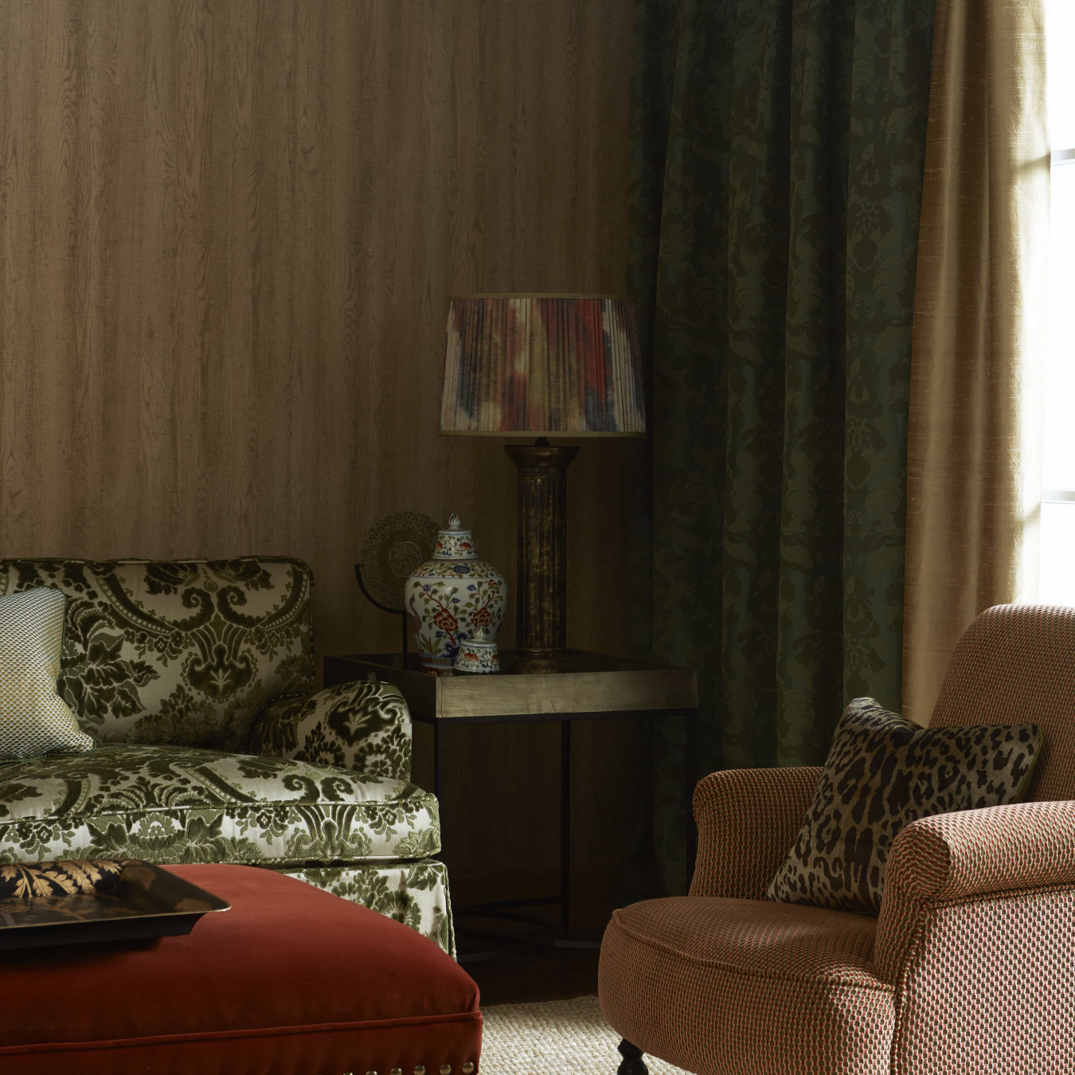

Slide 42
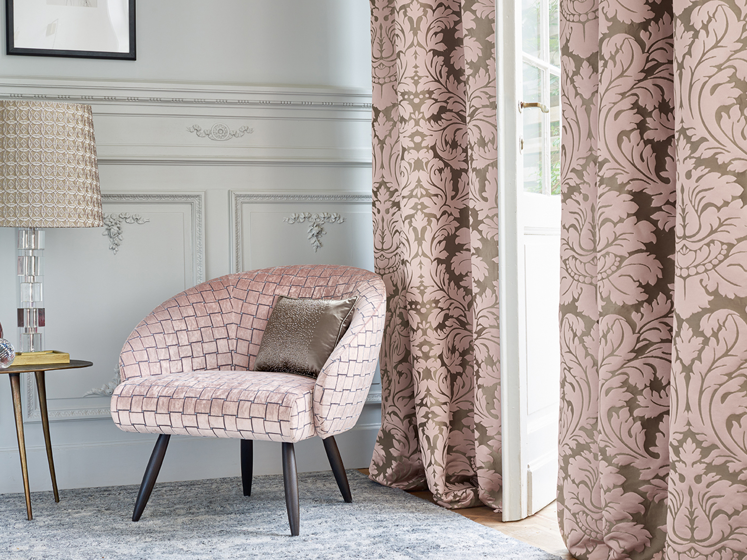

Slide 43
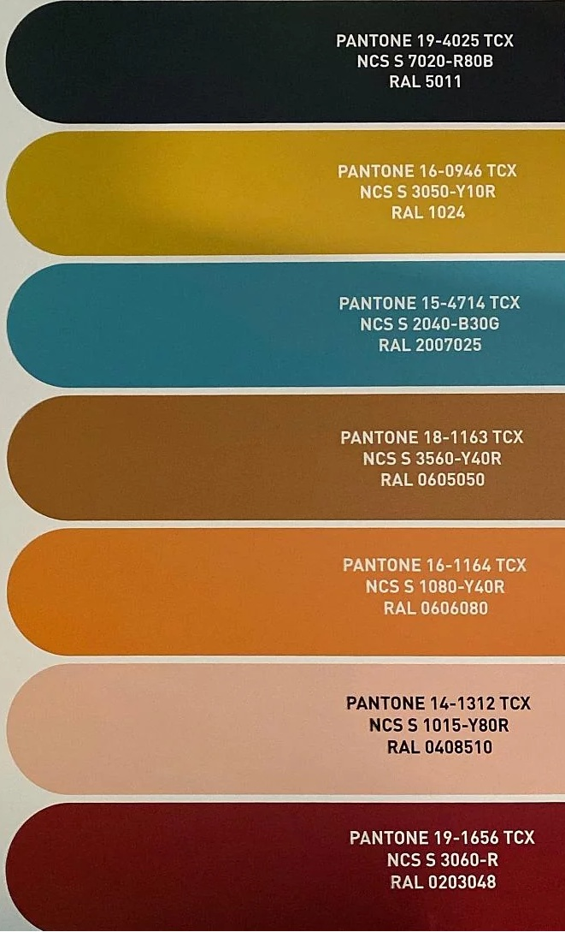
MULTI-LOCAL
охватывает глобальные культурные влияния
Локальное переходит в глобальное
Чествуется инклюзивность.
Местное ремесло выходит на мировой уровень, традиции объединяются с современными технологиями.
Праздник декоративного рисунка, от племенного и фольклорного до геометрического и абстрактного.
Палитра становится частью более широкого культурного повествования, связанного с местным сообществом, культурным наследием.

Slide 44
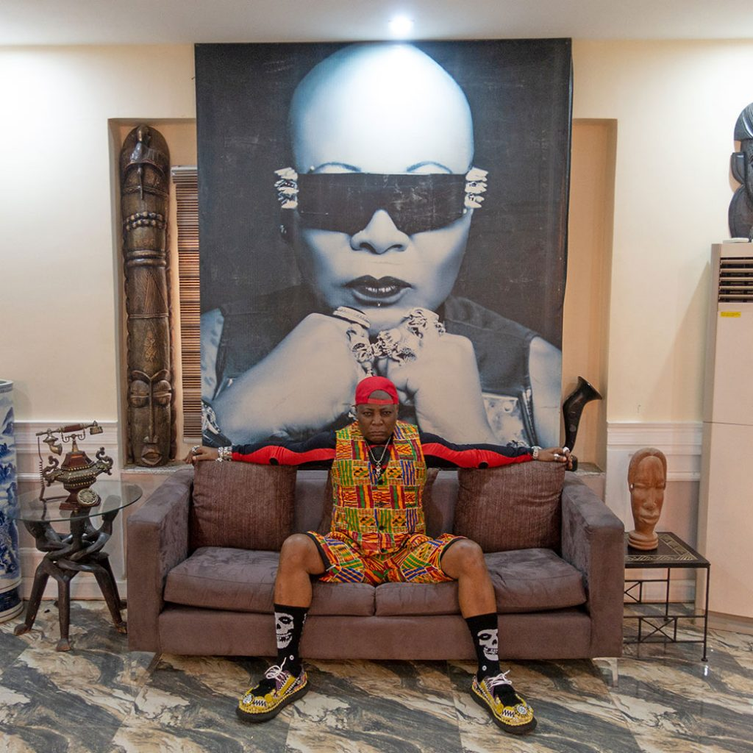

Slide 45
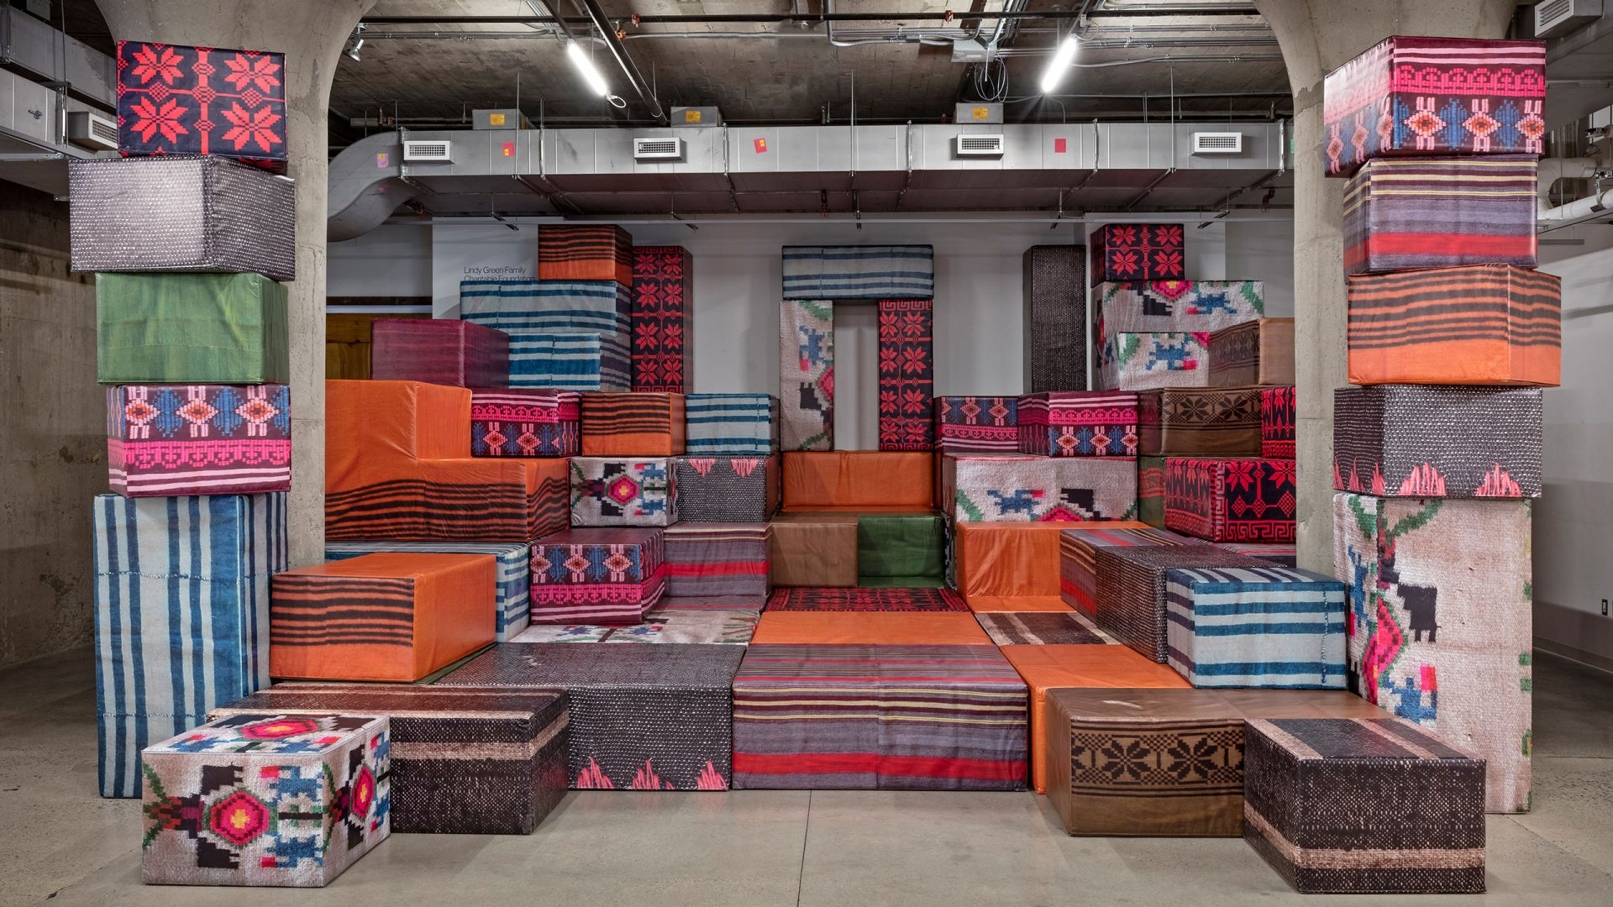

Slide 46
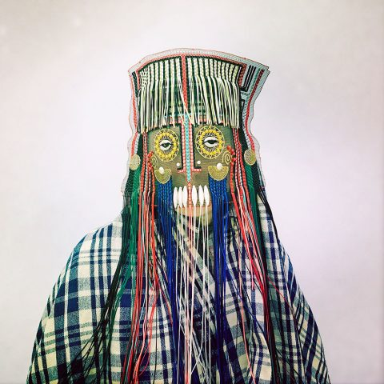

Slide 47
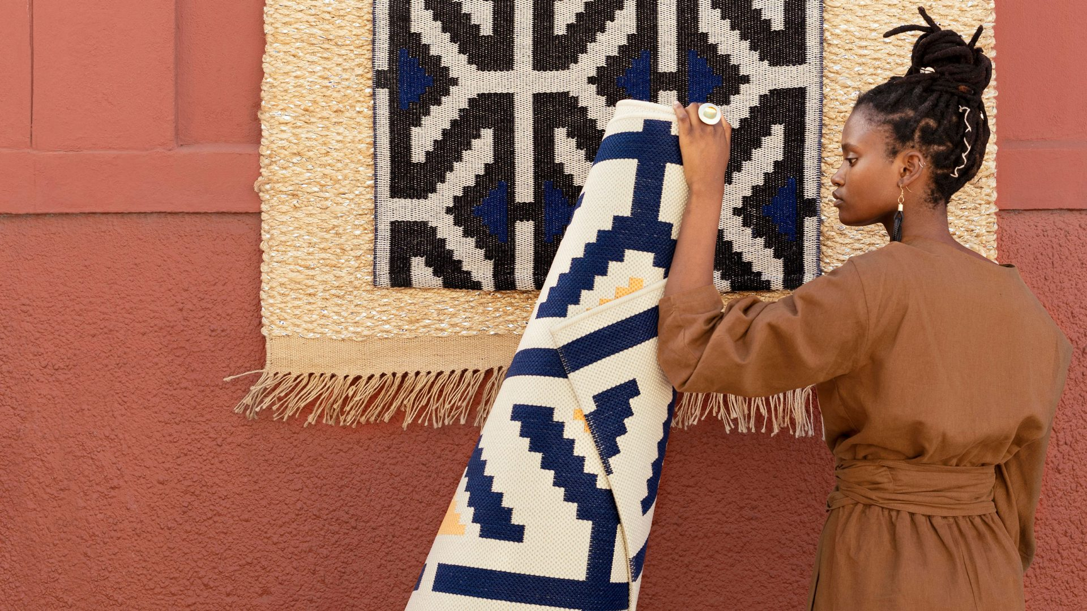

Slide 48
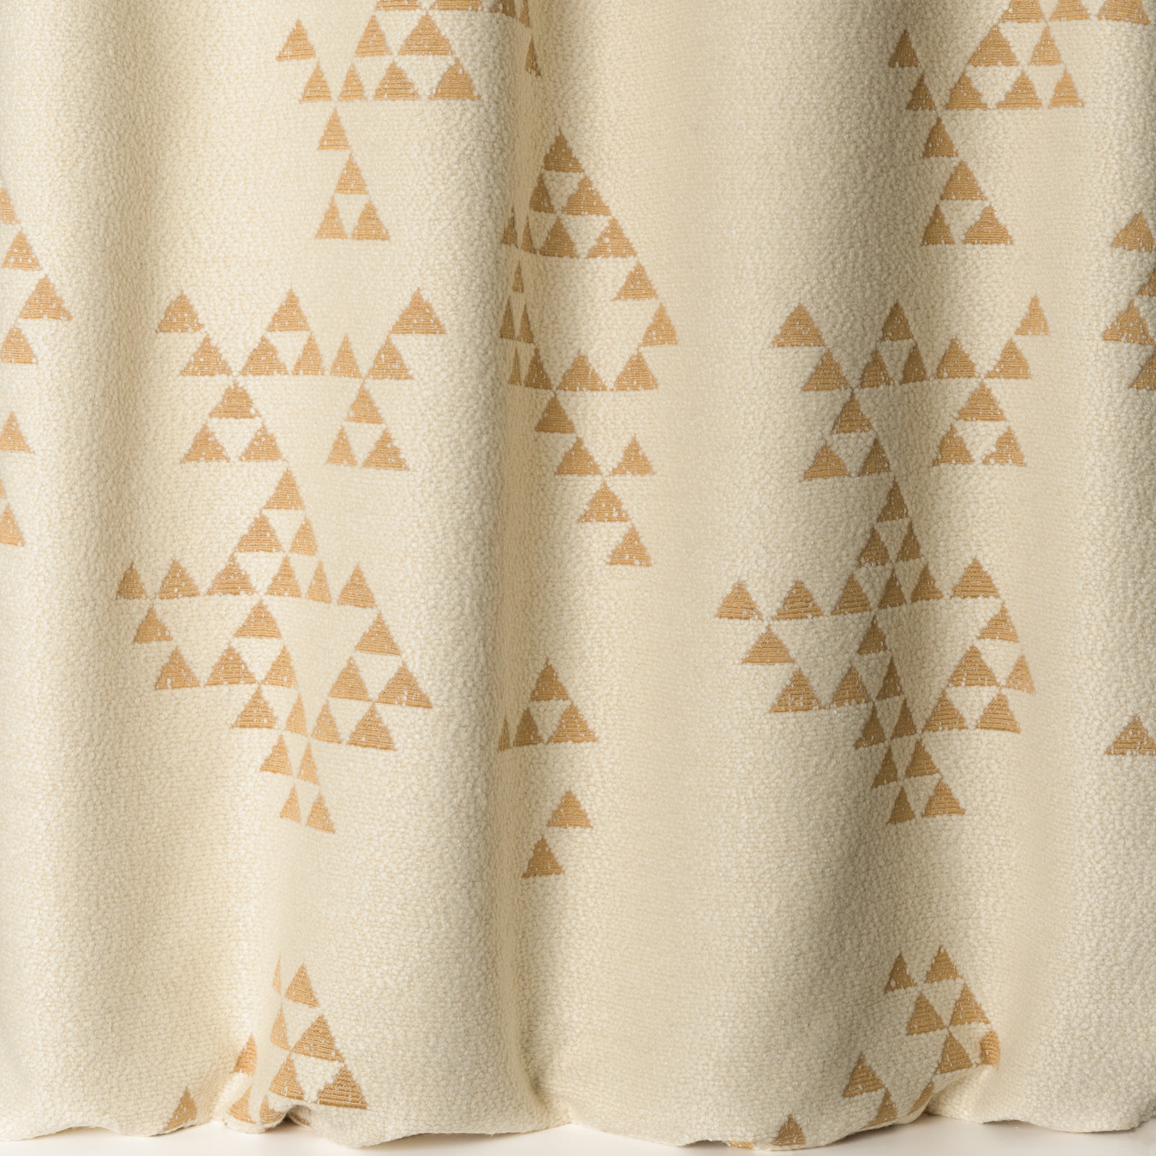

Slide 49
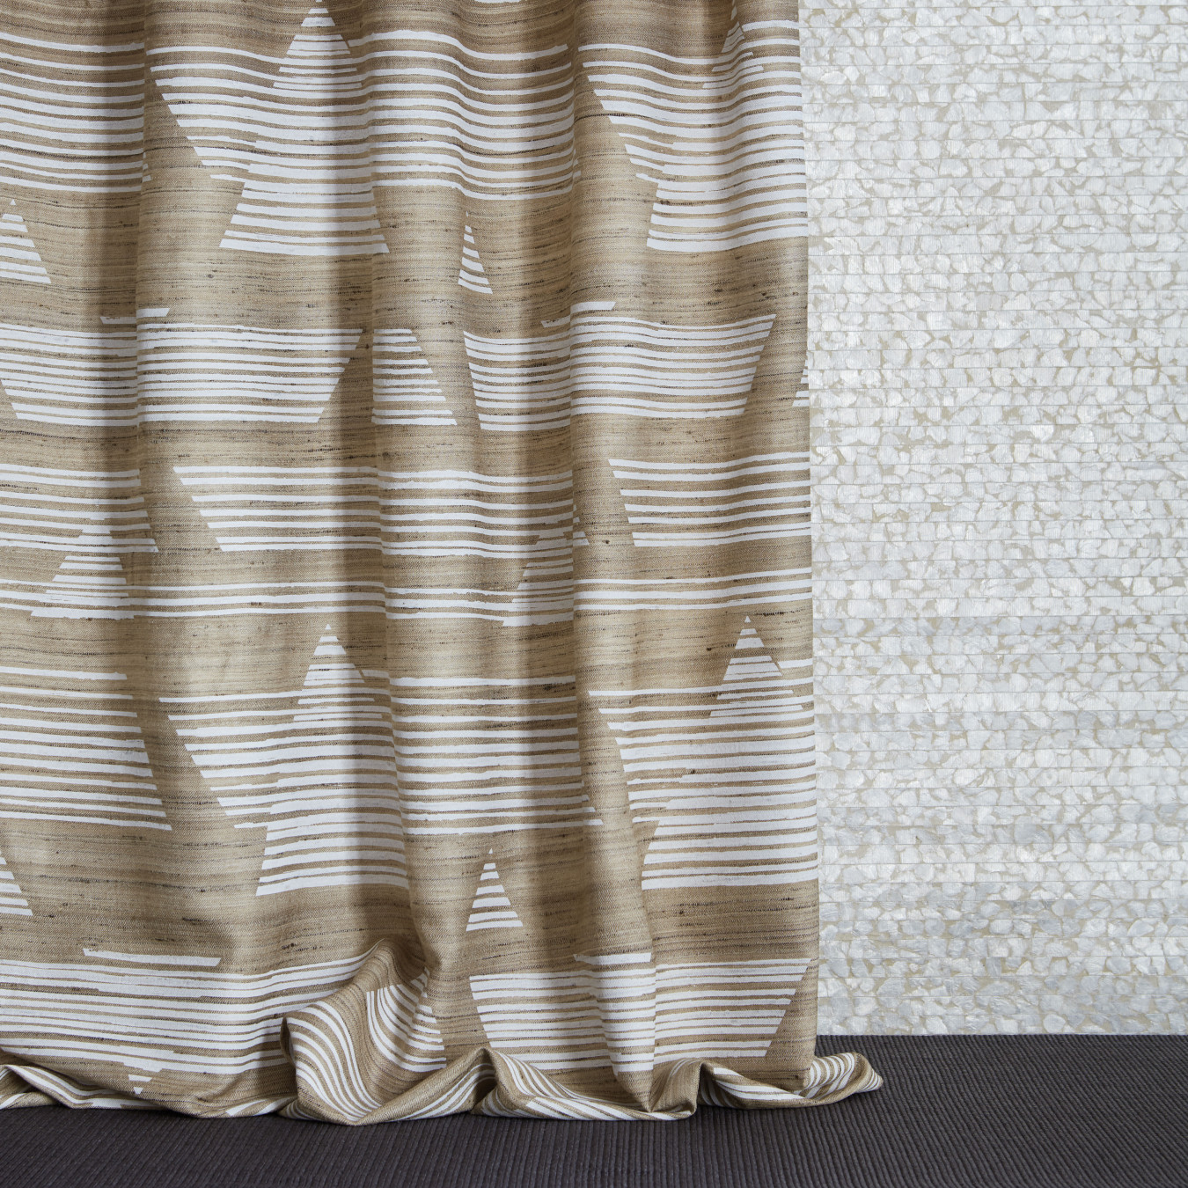

Slide 50
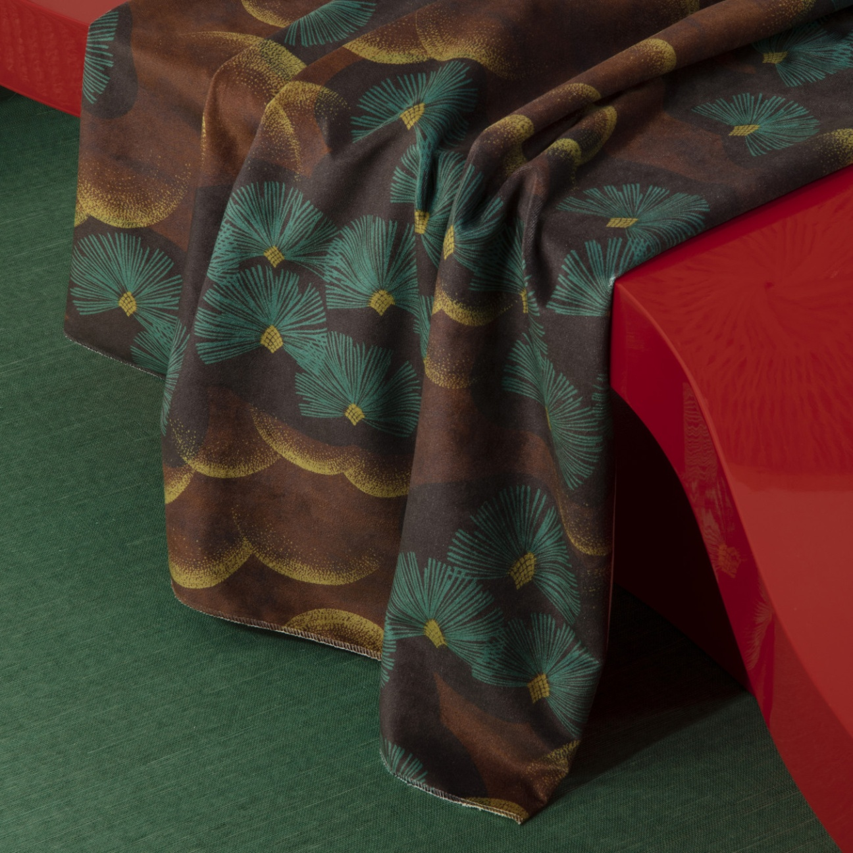

Slide 51
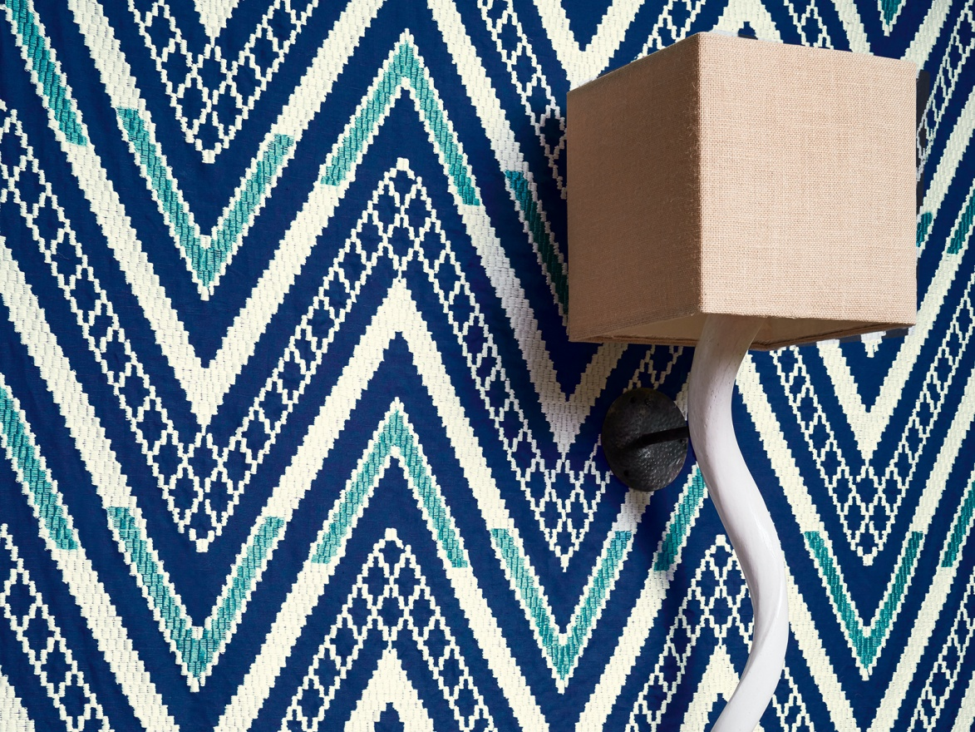

Slide 52
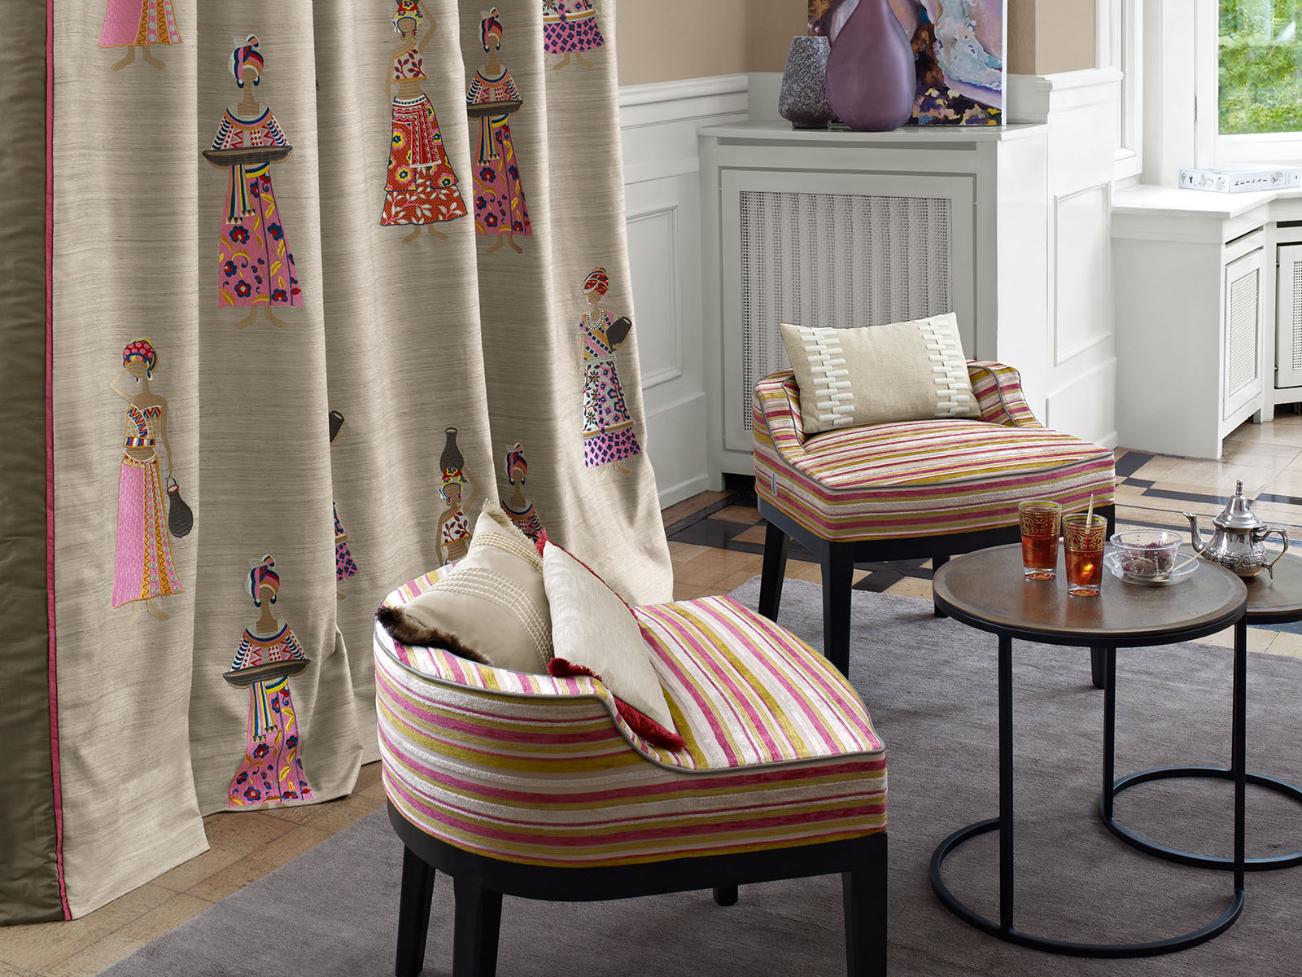

Slide 53
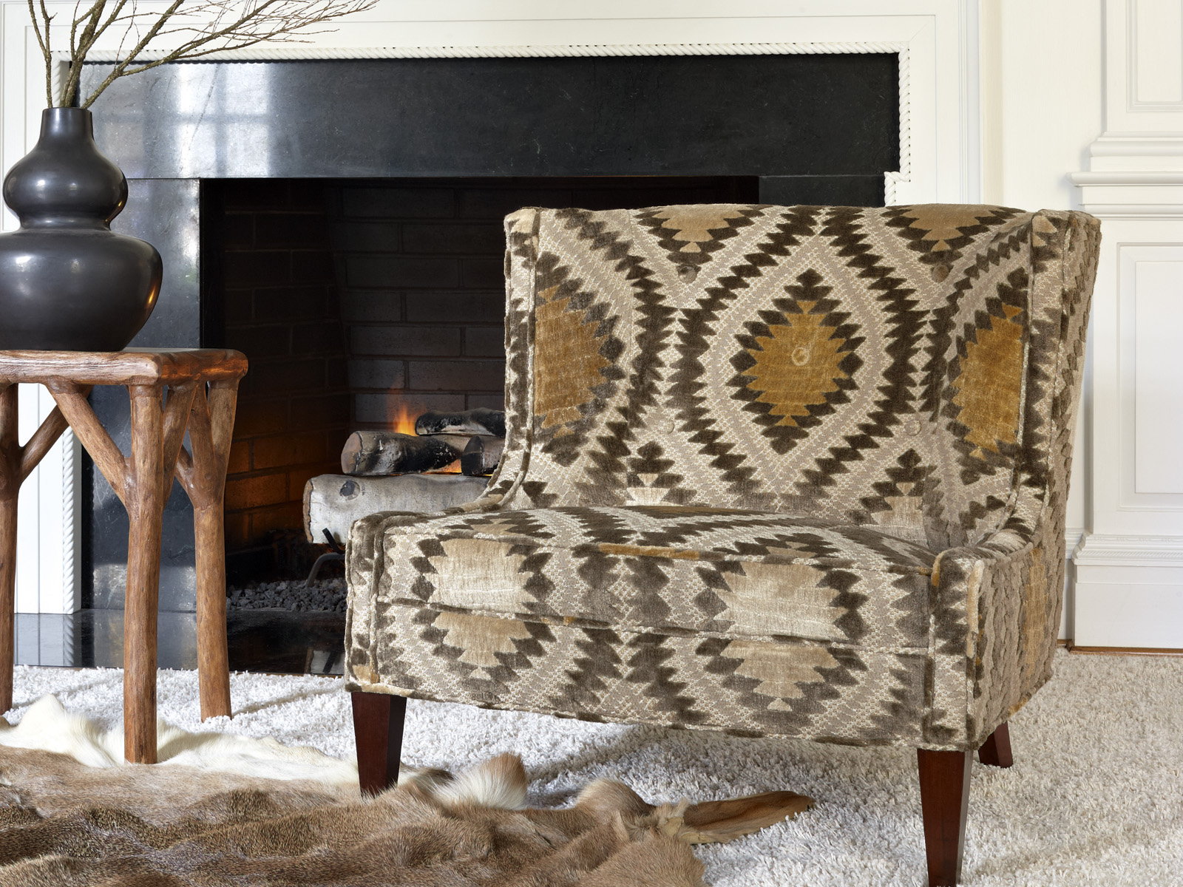

Slide 54
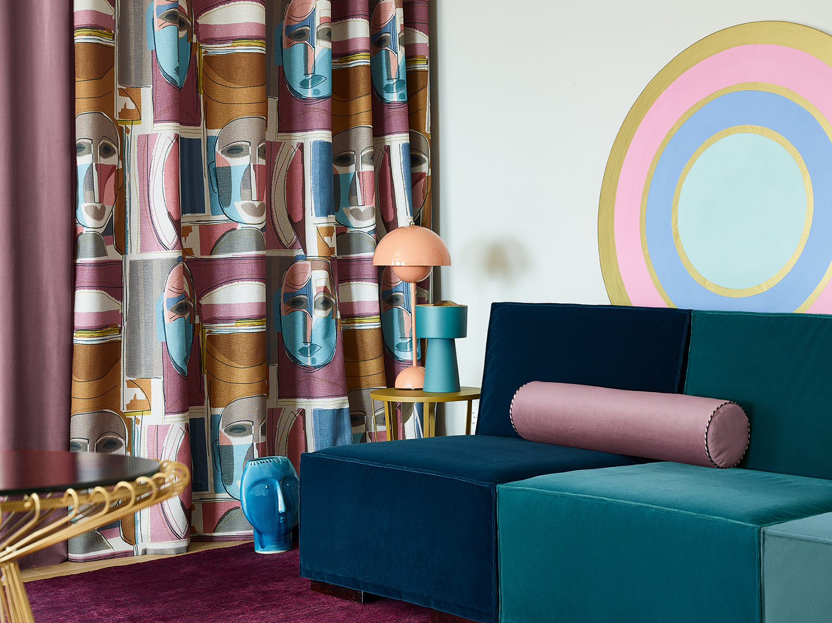

Slide 55
Изменения трендов 2019/2020
Минимализм – ушел в природные мотивы
Игра и китч – переросли в гламур
Роскошь – больше не чистый ар-деко
Ретро – этника
Городской стиль – упрощение и практичность

Slide 56


Slide 57

Стили: Новый примитивизм
Технологичный кантри
Минимализм
Эклектика
Философия:
Биофилия
Дом-сад
Любовь к природе
Нунчи -Корейская философия

Slide 58

Минимализм
вариант стиля хай-тек
Девиз стиля — отказ от нужного в пользу самого необходимого.
Упор:
на материал, фактуру и форму предметов.
Материалы:
хромированная и нержавеющая сталь, стекло, пластики, керамика, искусственный и натуральный камень, полированное и фактурное дерево.
Чистые поверхности, на которых хорошо видна фактура материала и игра света.
Предметы интерьера:
лишены орнамента и украшений. Простые формы, гармоничные пропорции и тщательно выверенный цвет.
Carlucci, Retroscape, City velvet

Slide 59

Минимализм
Мебель корпусная:
фасады и столешницы с плоской, гладкой поверхностью. Имитация натурального дерева или фантазийные рисунки под дерево. Натуральное дерево с фактурной поверхностью или полированное, под глянцевым лаком. Фасады и рабочие поверхности из нержавеющей стали. Столешницы из искусственного камня
Мягкая мебель:
основана на простых геометрических формах.
Освещение:
большие окна. Скрытая потолочная подсветка из неоновых и галогенных ламп.
Портьеры:
плотные, или вертикальные и горизонтальные жалюзи.
Guy Masureel, Ode

Slide 60

Минимализм
Стены :
монохромны или окрашены в два-три близких тона
ИЛИ
два контрастных цвета.
Обои:
однотонные , с нечетко выраженным рисунком или рельефной поверхностью.
Другие покрытия:
фактурная штукатурка, обои под покраску.
Декор:
Нет.
Главный акцент:
высокое качество материалов и игра фактур.
Arte, Insolence

Slide 61

Минимализм
Планировка:
грамотно спланированное пространство без перегородок , много рассеянного, спокойного света, много воздуха.
Цветовая палитра:
светлая, игра полутонов, много белого, контрастно подчёркнутого чёрным или серым.
Естественные тона дерева, кирпича, металла, блеск стекла.
Функционально, прочно и современно.
Дизайн построен на тонкой игре нюансов.
Минимализм плохо «смешивается» с другими стилями, все помещения нужно выдерживать в одном стиле, но делая их при этом ярко индивидуальными.
Сarlucci, Retroscape, City velvet

Slide 62

Этнический стиль
Культурные и исторические особенности какой-либо нации или государства.
Стиль:
интерпретация и адаптация притягательных или пробуждающих воспоминания элементов иной культуры.
Цвета и оттенки:
экзотические цвета – от горячих сальсовых оттенков Мексики до пряных тонов жженой умбры, коричного и терракотового цветов Северной Африки. Может значительно варьироваться. «Под Индию» -комбинация оранжевых, бирюзовых и малиновых тонов. Латинской Америки - темно-синий с желтым, коричневый – с насыщенным розовым. Японский - мягкие, светлые, «природные» краски: песочный, жемчужно-серый, молочный оттенки, с небольшими вкраплениями позолоты и красного. Большинство интерьеров - в ярких, насыщенных тонах.
Khroma-Tribute

Slide 63

Этнический стиль
Рисунки, орнаменты:
национальные орнаменты. Япония или Китай –драконы, сакура или иероглифы. Африка – схематические сцены охоты, изображения животных, пятна и полосы, Марокко и марокканский стиль – мозаичные панно и разноцветные витражи.
Мебель:
Натуральные материалы, имитация под кожу или шкуру, плетеная мебель из ротанга, пальмы или бамбука.
Освещение:
Освещены отдельные зоны помещения, стильные акценты.
Travers, Stanmore

Slide 64

Этнический стиль
Hodsoll mc Kenzie, Bohemian

Slide 65


Slide 66


Slide 67


Slide 68


Slide 69


Slide 70


